Slide 1
은행 입·출금 관리를 위한 JAVA 프로그램 개발
자바 기반 빅데이터 시각화 개발자 양성과정
ver 1.0.0
1팀
백동민, 김용욱, 김종연, 봉세연, 이규복, 홍지희

Slide 2
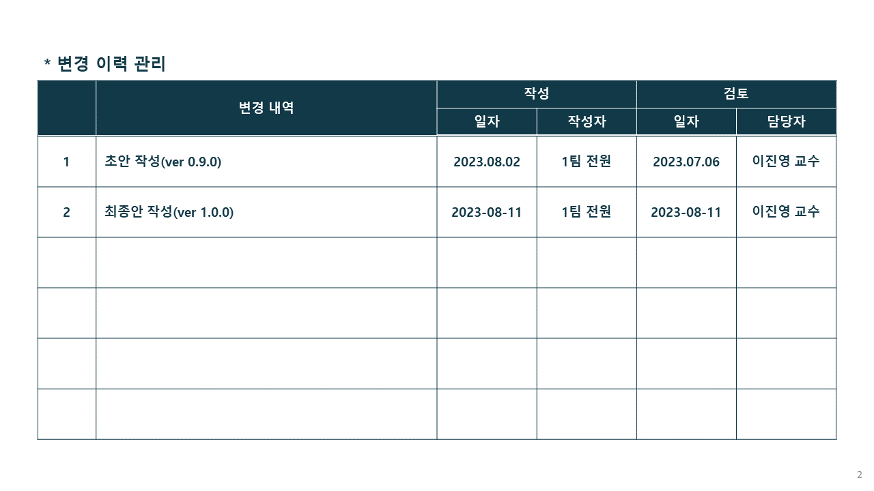
* 변경 이력 관리
 | 변경 내역 | 작성 |  | 검토
 |  | 일자 | 작성자 | 일자 | 담당자
1 | 초안 작성(ver 0.9.0) | 2023.08.02 | 1팀 전원 | 2023.07.06 | 이진영 교수
2 | 최종안 작성(ver 1.0.0) | 2023.08.11 | 1팀 전원 | 2023.08.11 | 이진영 교수

Slide 3
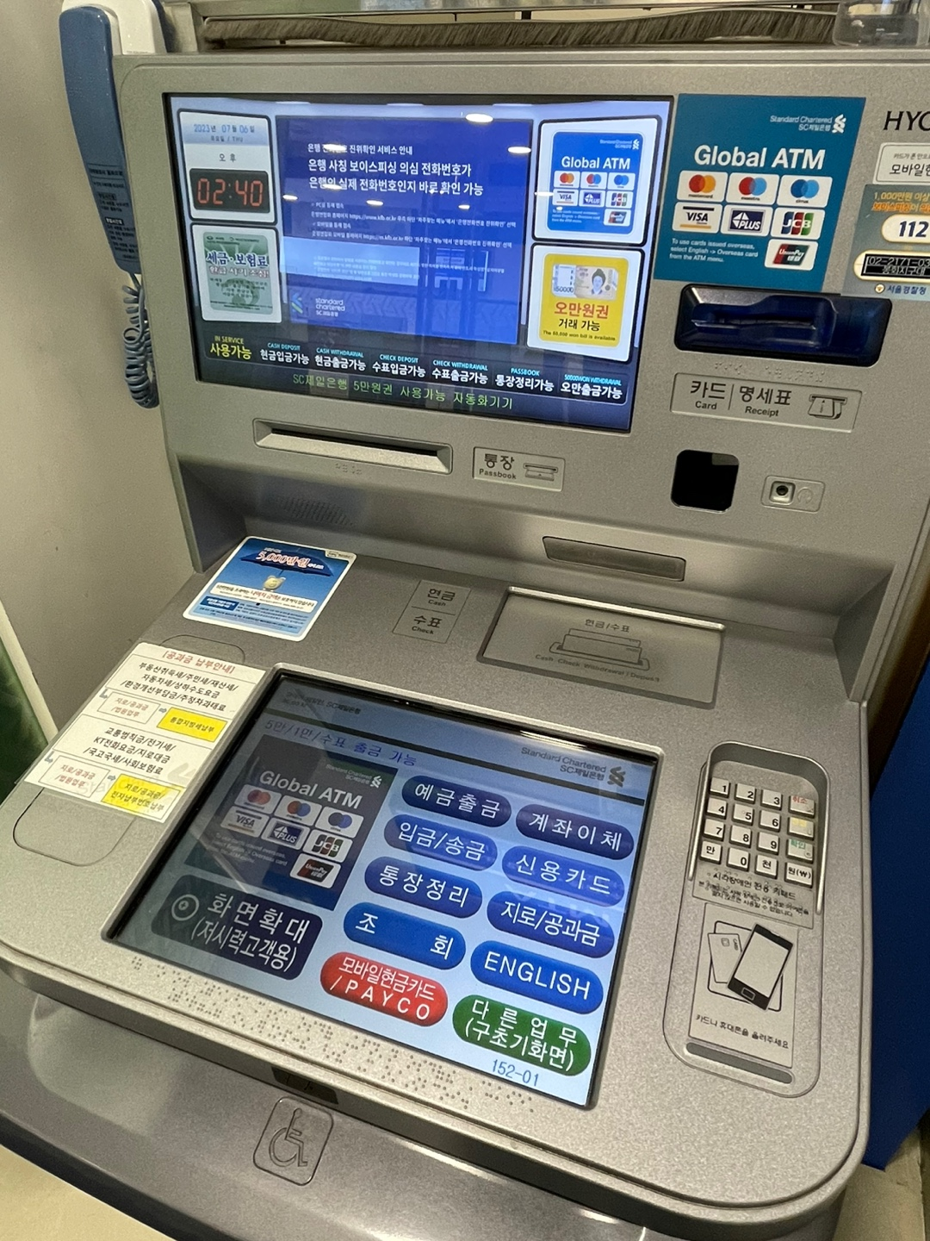


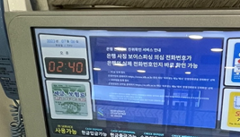
사용자 화면 | 관리자 화면
03
User
Interface
Wireframe
은행 입·출금 관리를 위한 JAVA 프로그램 개발
User
Screen
사용자 화면
Manager
Screen
관리자 화면

Slide 4
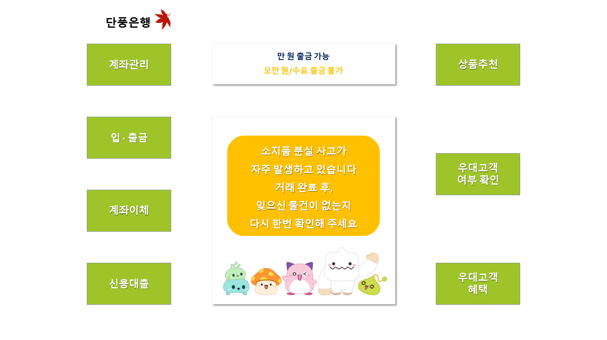
사용자 화면 – 계좌관리 →

Slide 5
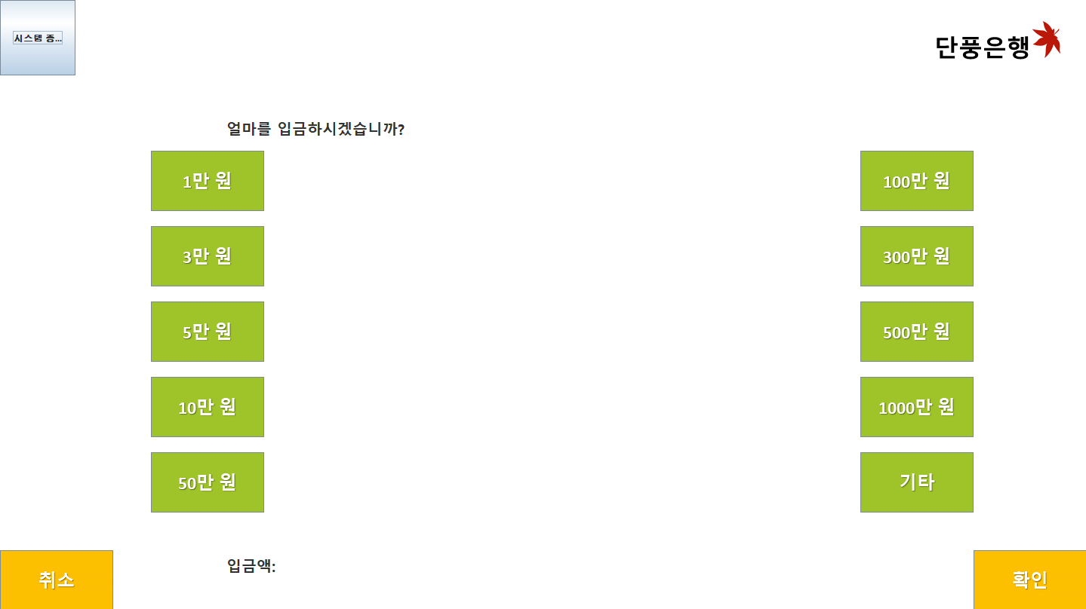
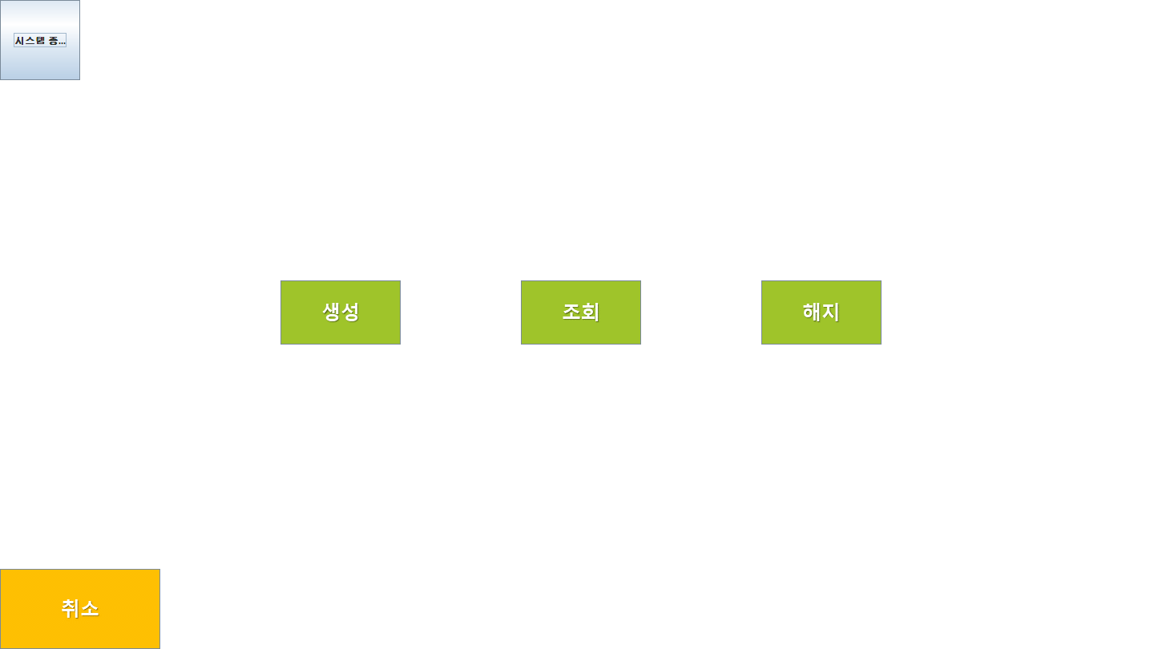
사용자 화면 – 계좌관리 → 생성
계좌 생성
이름:
주민번호:
주소:
전화번호: 01012345678
이름 입력용 키보드
ㅃ | ㅉ | ㄸ | ㄲ | ㅆ |  |  |  | ㅒ | ㅖ
ㅂ | ㅈ | ㄷ | ㄱ | ㅅ | ㅛ | ㅕ | ㅑ | ㅐ | ㅔ
ㅁ | ㄴ | ㅇ | ㄹ | ㅎ | ㅗ | ㅓ | ㅏ | ㅣ
ㅋ | ㅌ | ㅊ | ㅍ | ㅠ | ㅜ | ㅡ
1 | 2 | 3
4 | 5 | 6
7 | 8 | 9
# | 0 | *
주소 입력용 키보드
1 | 2 | 3 | 4 | 5 | 6 | 7 | 8 | 9 |  | 0
! | @ | # | $ | % | ^ | & | * | ( |  | )
ㅃ | ㅉ | ㄸ | ㄲ | ㅆ | - | + | = | ㅒ |  | ㅖ
ㅂ | ㅈ | ㄷ | ㄱ | ㅅ | ㅛ | ㅕ | ㅑ | ㅐ |  | ㅔ
ㅁ | ㄴ | ㅇ | ㄹ | ㅎ | ㅗ | ㅓ | ㅏ | ㅣ |  | /
ㅋ | ㅌ | ㅊ | ㅍ | ㅠ | ㅜ | ㅡ | [ | ] |  | ;
, | . | ‘ | “ | { | } | : | 영어(소) |  | 영어(대)
취소
확인
1 | 2 | 3 | 4 | 5 | 6 | 7 | 8 | 9 |  | 0
! | @ | # | $ | % | ^ | & | * | ( |  | )
< | > | ? | ~ | ` | - | + | = | \ |  | |
Q | W | E | R | T | Y | U | I | O |  | P
A | S | D | F | G | H | J | K | L |  | /
Z | X | C | V | B | N | M | [ | ] |  | ;
, | . | ‘ | “ | { | } | : | 한글 |  | 영어(소)
대우 은행
계좌 관리 / 입금 / 출금 / 이체
인증번호: 1234
5 초 후에 이 창이 종료됩니다.
1 | 2 | 3 | 4 | 5 | 6 | 7 | 8 | 9 |  | 0
! | @ | # | $ | % | ^ | & | * | ( |  | )
< | > | ? | ~ | ` | - | + | = | \ |  | |
q | w | e | r | t | y | u | i | o |  | p
a | s | d | f | g | h | j | k | l |  | /
z | x | c | v | b | n | m | [ | ] |  | ;
, | . | ‘ | “ | { | } | : | 한글 |  | 영어(대)

Slide 6
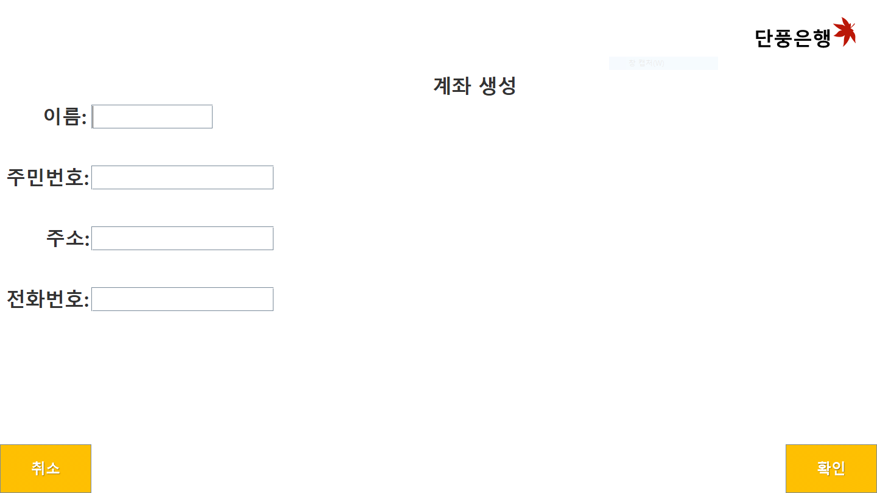
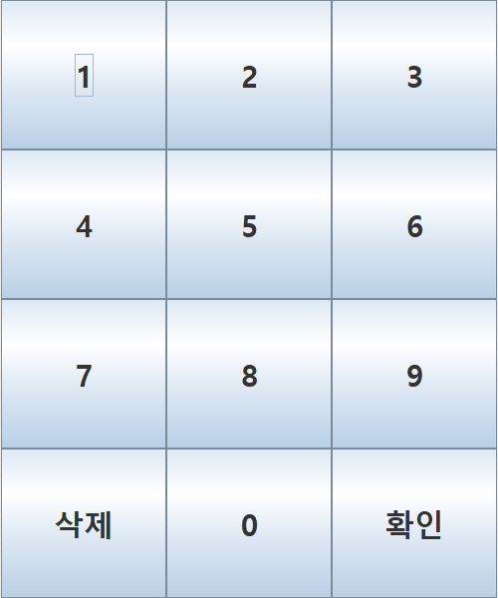
사용자 화면 – 계좌관리 → 생성
계좌 생성
이름:
주민번호:
주소:
전화번호: 01012345678
인증번호: 1234
1 | 2 | 3
4 | 5 | 6
7 | 8 | 9
# | 0 | *
취소
확인
계좌 유형 선택
예금 : 보통예금 정기예금
적금 : 정기 적금(기간) 자유 적금(목표금액)
취소
확인
취소
확인

Slide 7
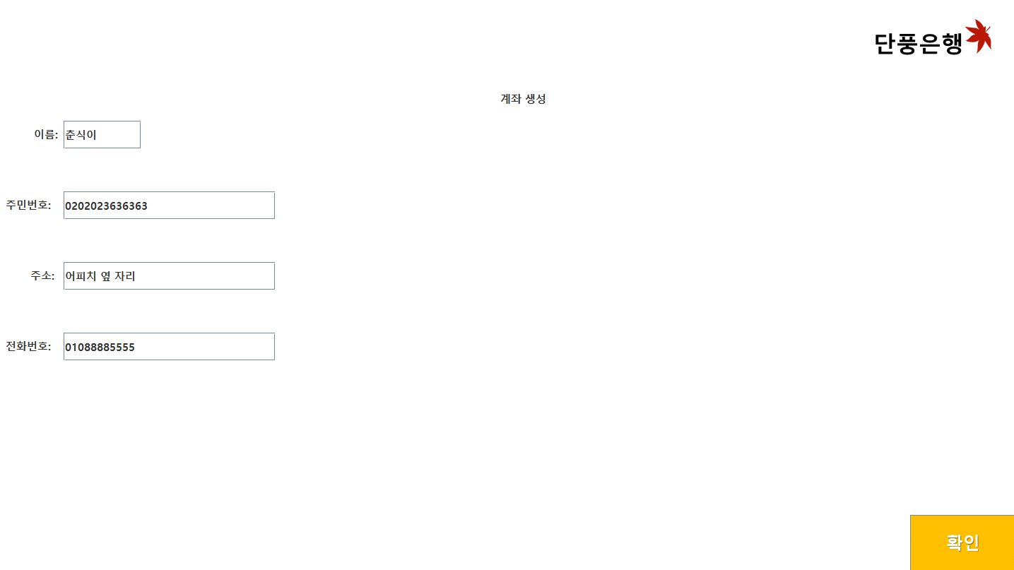
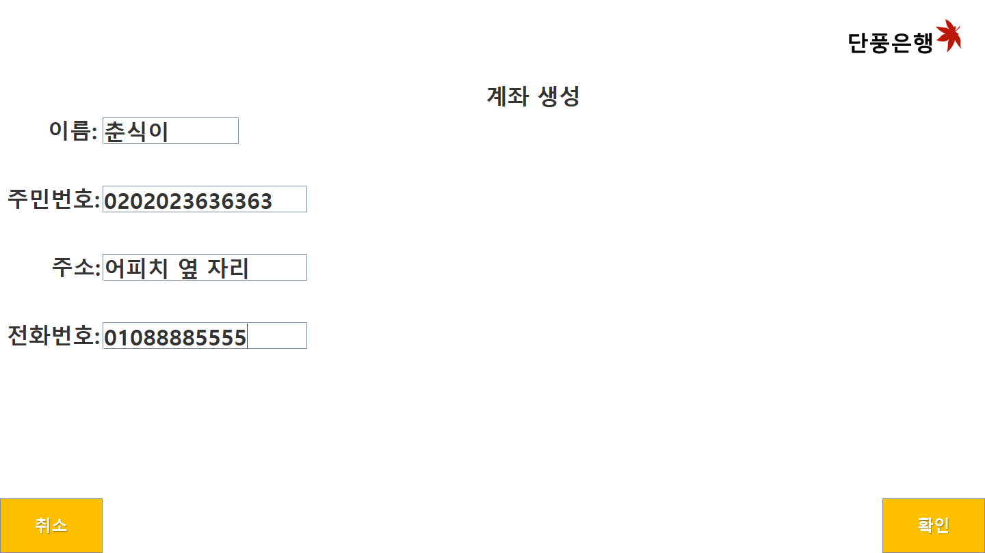
사용자 화면 – 계좌관리 → 생성

Slide 8
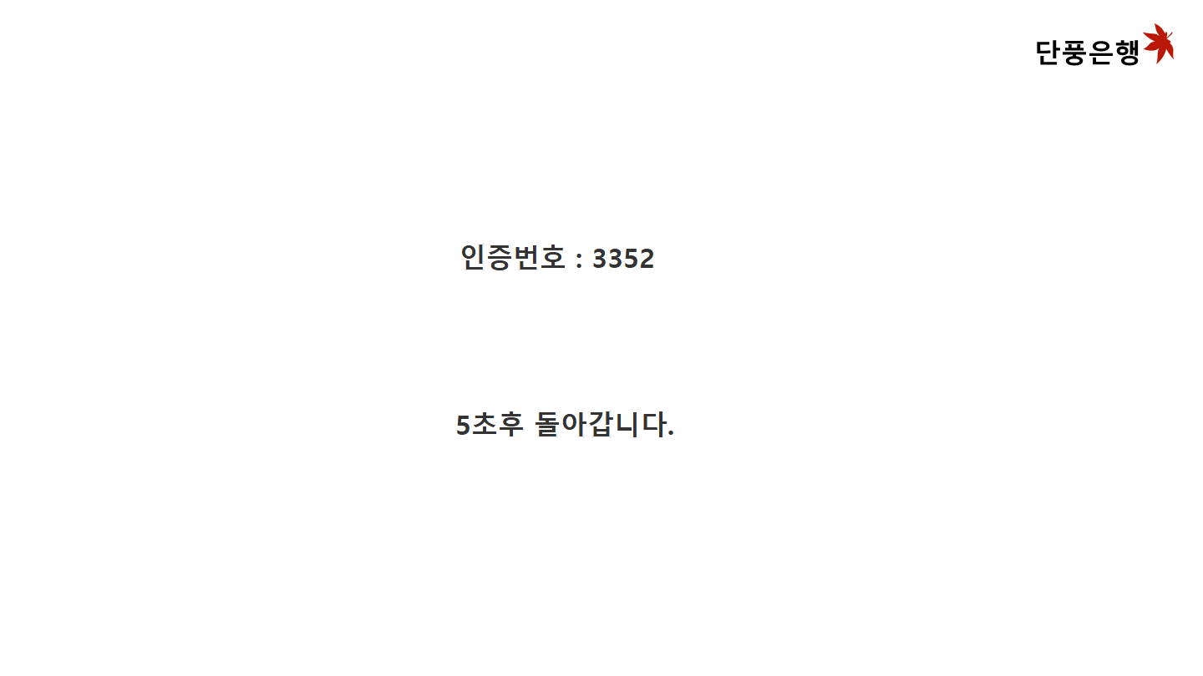
사용자 화면 – 계좌관리 → 생성

Slide 9
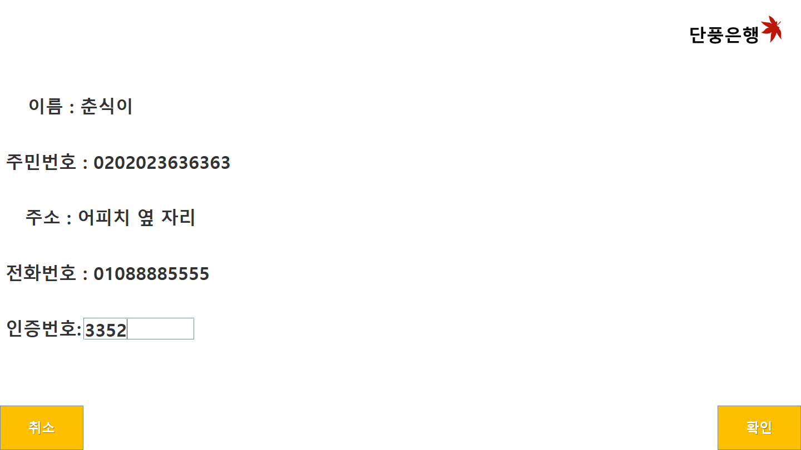
사용자 화면 – 계좌관리 → 생성

Slide 10
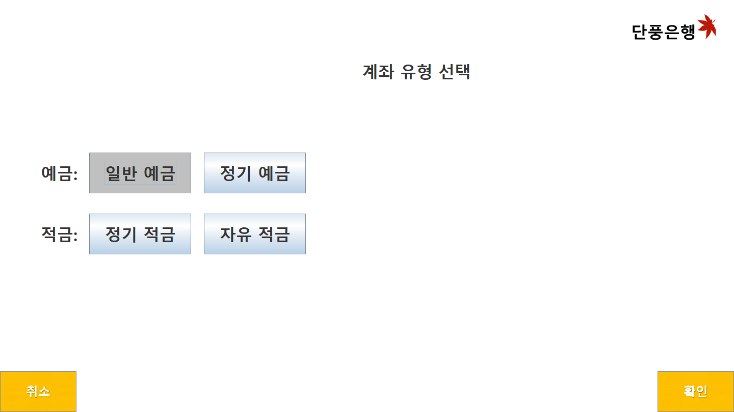
사용자 화면 – 계좌관리 → 생성

Slide 11
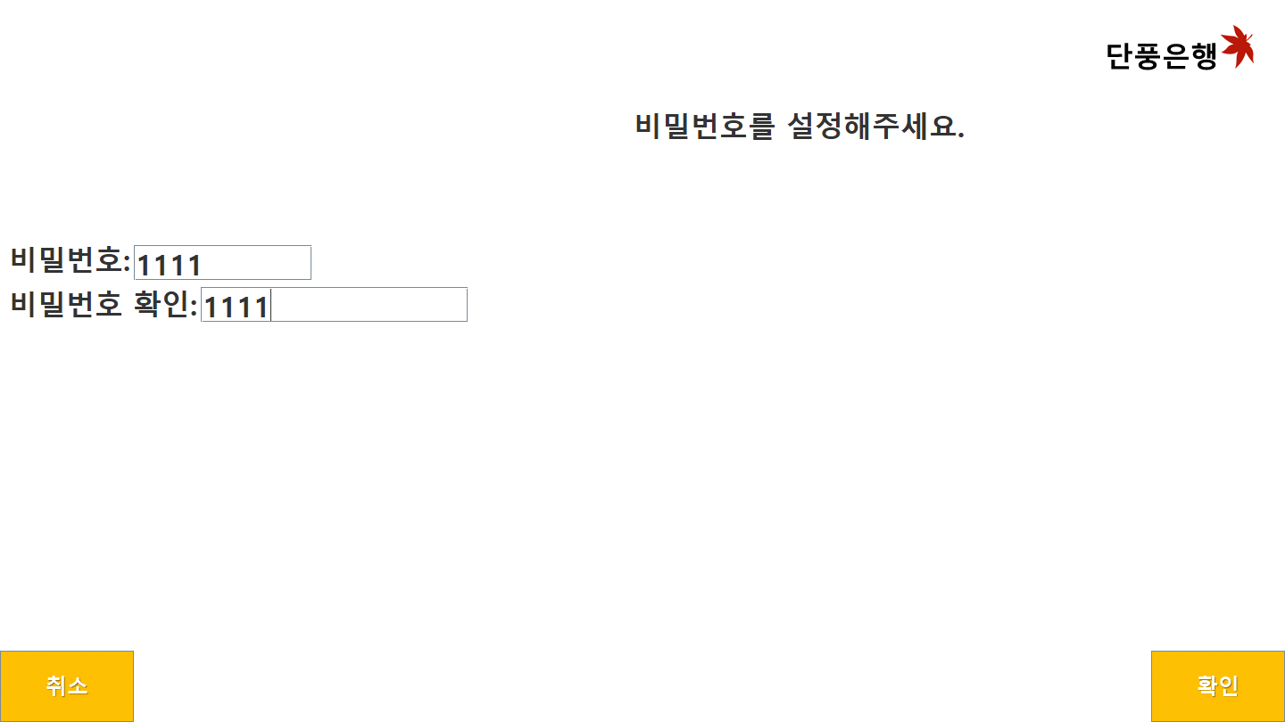
사용자 화면 – 계좌관리 → 생성

Slide 12
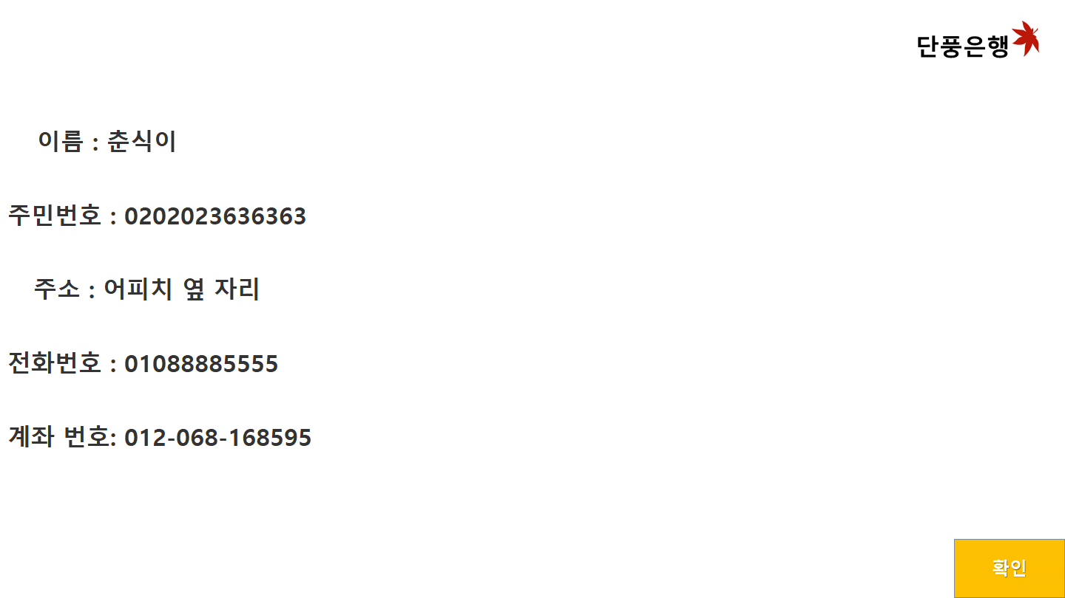
사용자 화면 – 계좌관리 → 생성

Slide 13

사용자 화면 – 계좌관리

Slide 14
사용자 화면 – 계좌관리 → 조회
계좌 생성
이름:
주민번호:
주소:
전화번호: 01012345678
이름 입력용 키보드
ㅃ | ㅉ | ㄸ | ㄲ | ㅆ |  |  |  | ㅒ | ㅖ
ㅂ | ㅈ | ㄷ | ㄱ | ㅅ | ㅛ | ㅕ | ㅑ | ㅐ | ㅔ
ㅁ | ㄴ | ㅇ | ㄹ | ㅎ | ㅗ | ㅓ | ㅏ | ㅣ
ㅋ | ㅌ | ㅊ | ㅍ | ㅠ | ㅜ | ㅡ
1 | 2 | 3
4 | 5 | 6
7 | 8 | 9
# | 0 | *
주소 입력용 키보드
1 | 2 | 3 | 4 | 5 | 6 | 7 | 8 | 9 |  | 0
! | @ | # | $ | % | ^ | & | * | ( |  | )
ㅃ | ㅉ | ㄸ | ㄲ | ㅆ | - | + | = | ㅒ |  | ㅖ
ㅂ | ㅈ | ㄷ | ㄱ | ㅅ | ㅛ | ㅕ | ㅑ | ㅐ |  | ㅔ
ㅁ | ㄴ | ㅇ | ㄹ | ㅎ | ㅗ | ㅓ | ㅏ | ㅣ |  | /
ㅋ | ㅌ | ㅊ | ㅍ | ㅠ | ㅜ | ㅡ | [ | ] |  | ;
, | . | ‘ | “ | { | } | : | 영어(소) |  | 영어(대)
취소
확인
1 | 2 | 3 | 4 | 5 | 6 | 7 | 8 | 9 |  | 0
! | @ | # | $ | % | ^ | & | * | ( |  | )
< | > | ? | ~ | ` | - | + | = | \ |  | |
Q | W | E | R | T | Y | U | I | O |  | P
A | S | D | F | G | H | J | K | L |  | /
Z | X | C | V | B | N | M | [ | ] |  | ;
, | . | ‘ | “ | { | } | : | 한글 |  | 영어(소)
대우 은행
계좌 관리 / 입금 / 출금 / 이체
인증번호: 1234
5 초 후에 이 창이 종료됩니다.
1 | 2 | 3 | 4 | 5 | 6 | 7 | 8 | 9 |  | 0
! | @ | # | $ | % | ^ | & | * | ( |  | )
< | > | ? | ~ | ` | - | + | = | \ |  | |
q | w | e | r | t | y | u | i | o |  | p
a | s | d | f | g | h | j | k | l |  | /
z | x | c | v | b | n | m | [ | ] |  | ;
, | . | ‘ | “ | { | } | : | 한글 |  | 영어(대)

Slide 15
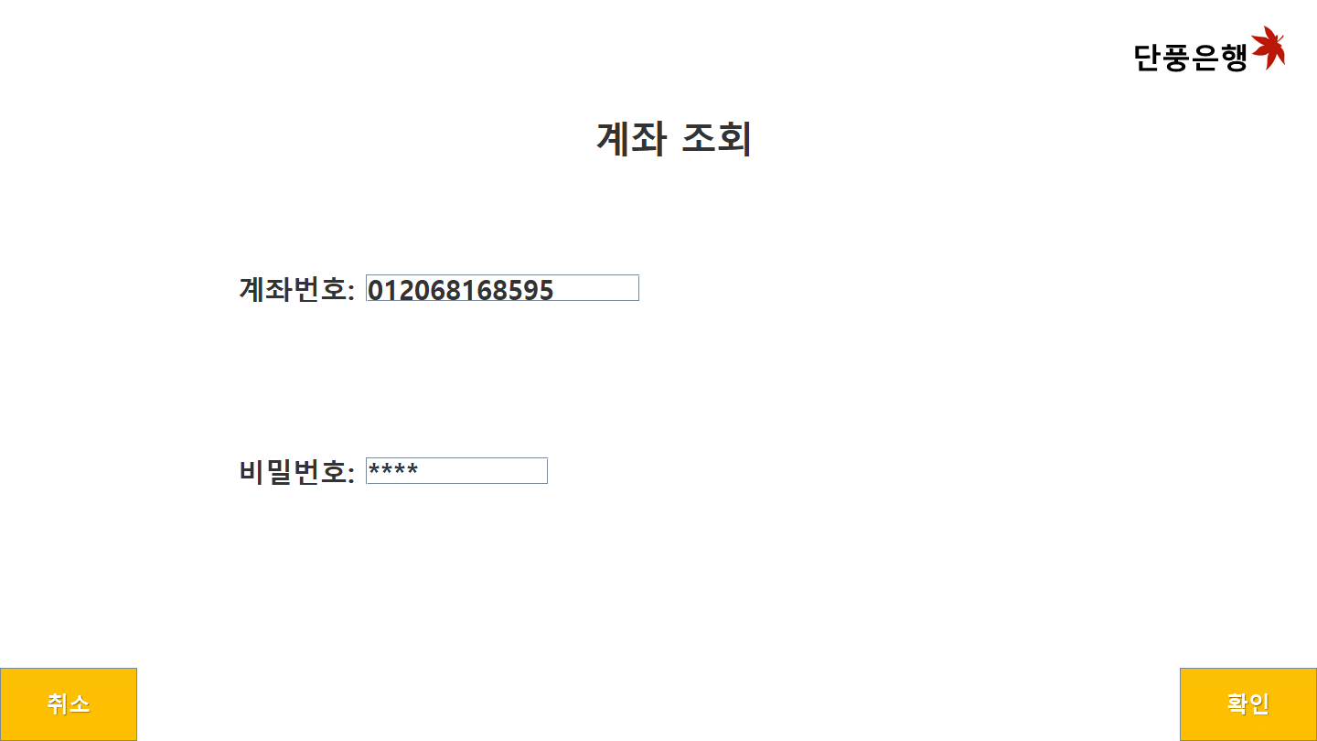
사용자 화면 – 계좌관리 → 조회

Slide 16
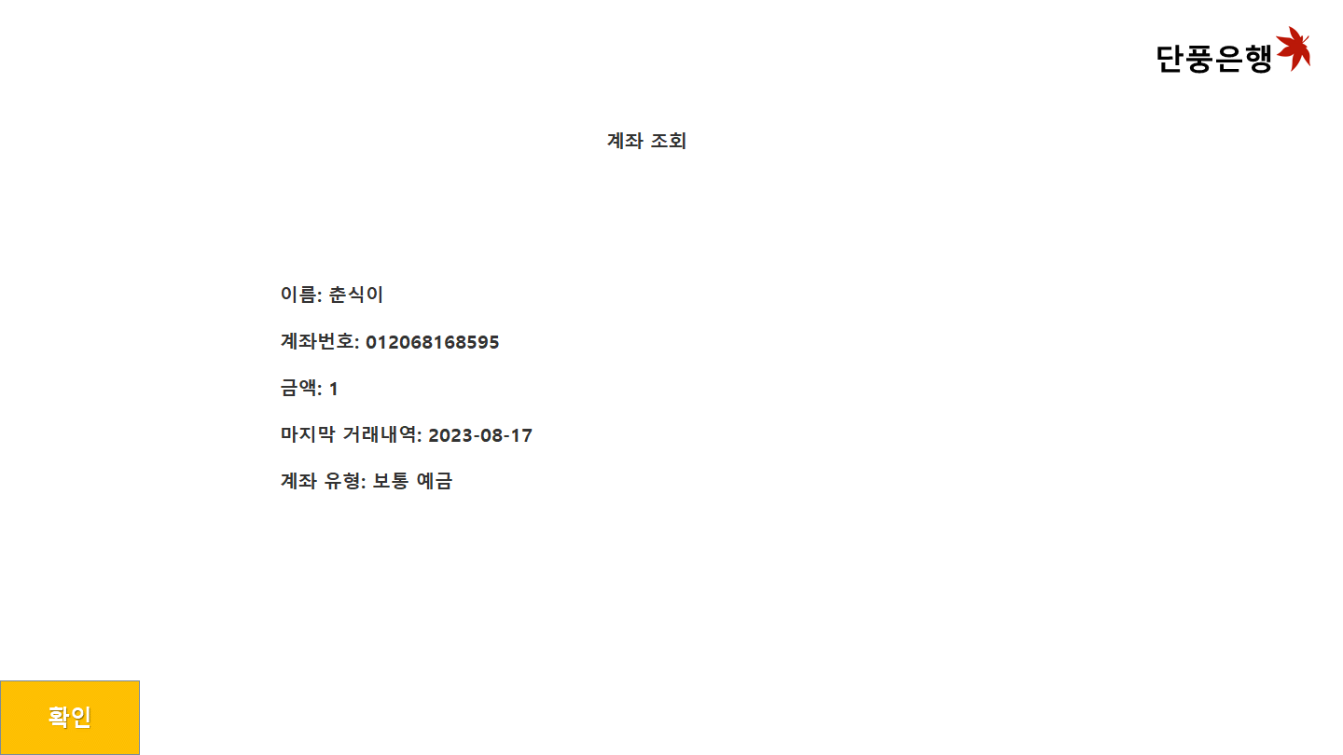
사용자 화면 – 계좌관리 → 조회

Slide 17
사용자 화면 – 계좌관리

Slide 18
사용자 화면 – 계좌관리 → 해지
계좌 생성
이름:
주민번호:
주소:
전화번호: 01012345678
이름 입력용 키보드
ㅃ | ㅉ | ㄸ | ㄲ | ㅆ |  |  |  | ㅒ | ㅖ
ㅂ | ㅈ | ㄷ | ㄱ | ㅅ | ㅛ | ㅕ | ㅑ | ㅐ | ㅔ
ㅁ | ㄴ | ㅇ | ㄹ | ㅎ | ㅗ | ㅓ | ㅏ | ㅣ
ㅋ | ㅌ | ㅊ | ㅍ | ㅠ | ㅜ | ㅡ
1 | 2 | 3
4 | 5 | 6
7 | 8 | 9
# | 0 | *
주소 입력용 키보드
1 | 2 | 3 | 4 | 5 | 6 | 7 | 8 | 9 |  | 0
! | @ | # | $ | % | ^ | & | * | ( |  | )
ㅃ | ㅉ | ㄸ | ㄲ | ㅆ | - | + | = | ㅒ |  | ㅖ
ㅂ | ㅈ | ㄷ | ㄱ | ㅅ | ㅛ | ㅕ | ㅑ | ㅐ |  | ㅔ
ㅁ | ㄴ | ㅇ | ㄹ | ㅎ | ㅗ | ㅓ | ㅏ | ㅣ |  | /
ㅋ | ㅌ | ㅊ | ㅍ | ㅠ | ㅜ | ㅡ | [ | ] |  | ;
, | . | ‘ | “ | { | } | : | 영어(소) |  | 영어(대)
취소
확인
1 | 2 | 3 | 4 | 5 | 6 | 7 | 8 | 9 |  | 0
! | @ | # | $ | % | ^ | & | * | ( |  | )
< | > | ? | ~ | ` | - | + | = | \ |  | |
Q | W | E | R | T | Y | U | I | O |  | P
A | S | D | F | G | H | J | K | L |  | /
Z | X | C | V | B | N | M | [ | ] |  | ;
, | . | ‘ | “ | { | } | : | 한글 |  | 영어(소)
대우 은행
계좌 관리 / 입금 / 출금 / 이체
인증번호: 1234
5 초 후에 이 창이 종료됩니다.
1 | 2 | 3 | 4 | 5 | 6 | 7 | 8 | 9 |  | 0
! | @ | # | $ | % | ^ | & | * | ( |  | )
< | > | ? | ~ | ` | - | + | = | \ |  | |
q | w | e | r | t | y | u | i | o |  | p
a | s | d | f | g | h | j | k | l |  | /
z | x | c | v | b | n | m | [ | ] |  | ;
, | . | ‘ | “ | { | } | : | 한글 |  | 영어(대)

Slide 19
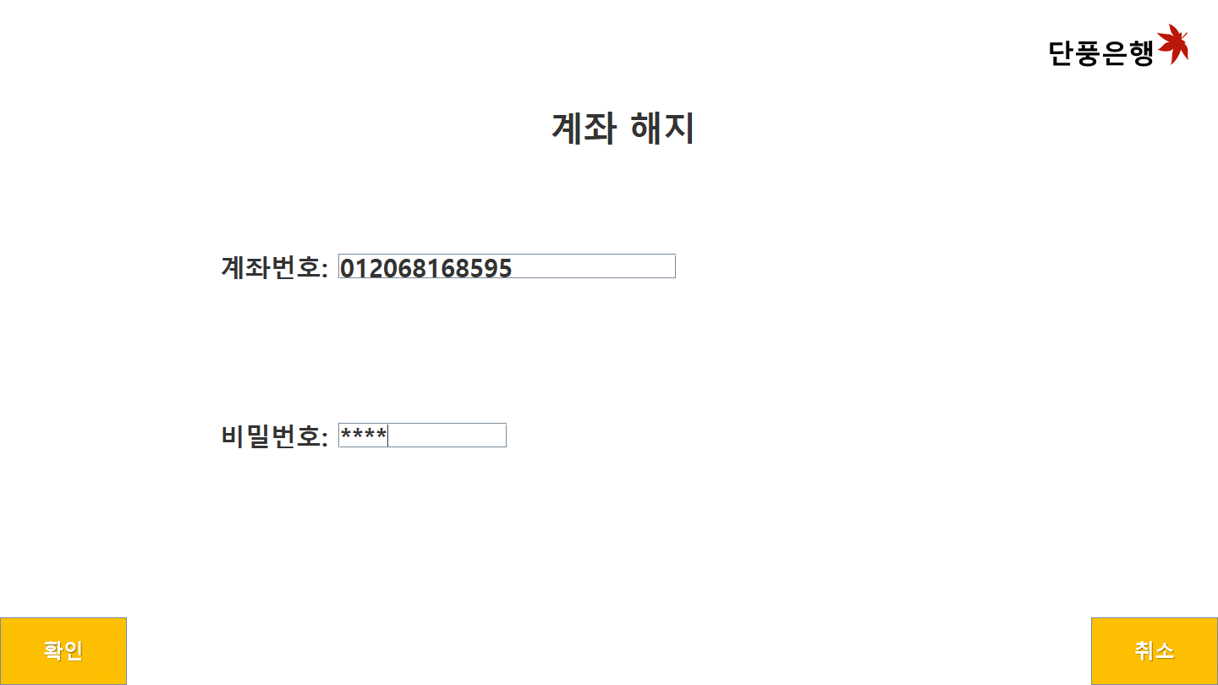
사용자 화면 – 계좌관리 → 해지
대우 은행
계좌 관리 / 입금 / 출금 / 이체
인증번호: 1234
5 초 후에 이 창이 종료됩니다.
계좌 해지
인증번호 : 1234
확인
돌아가기

Slide 20
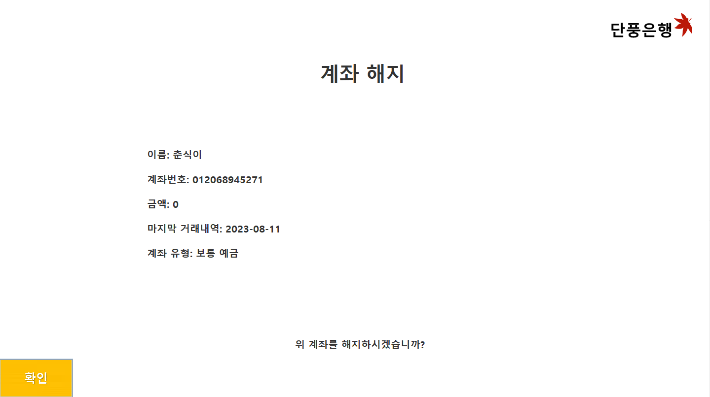
사용자 화면 – 계좌관리 → 해지
계좌 해지
잔액을 정리해주세요
확인
N초 후 메인으로
계좌가 해지되었습니다.
확인
N초 후 메인으로

Slide 21
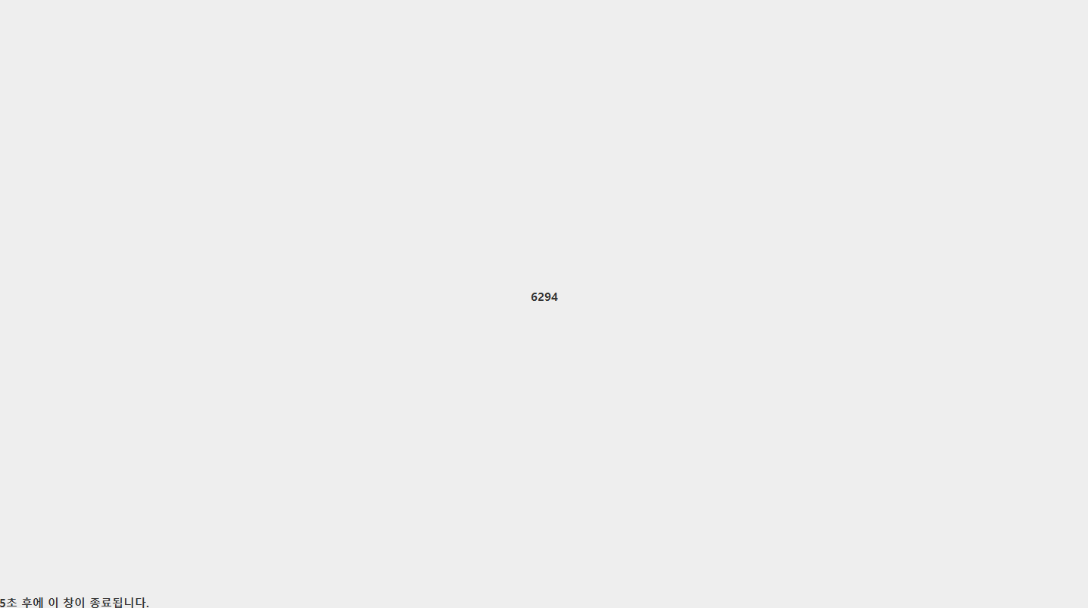
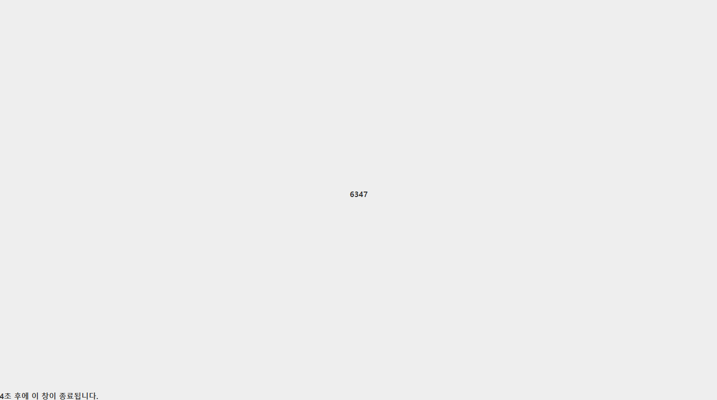
사용자 화면 – 계좌관리 → 해지

Slide 22
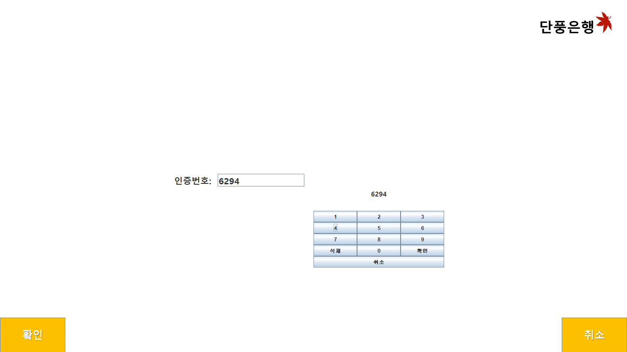
사용자 화면 – 계좌관리 → 해지

Slide 23
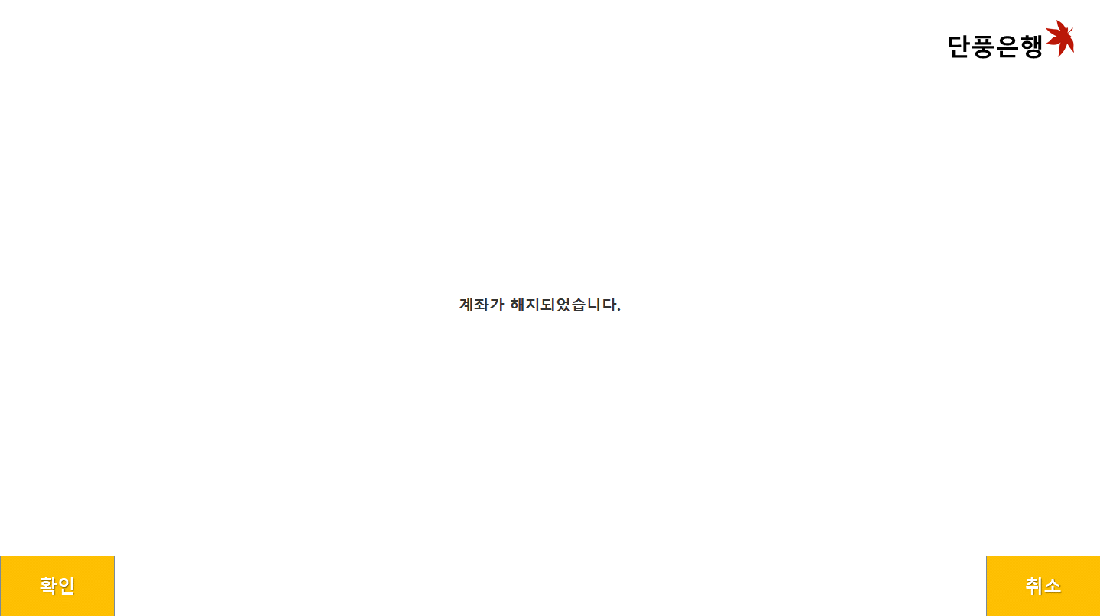
사용자 화면 – 계좌관리 → 해지

Slide 24
사용자 화면 – 입 · 출금

Slide 25
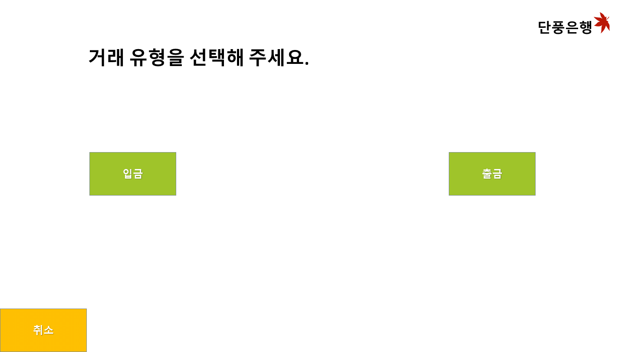
사용자 화면 – 입 · 출금 → 입금

Slide 26
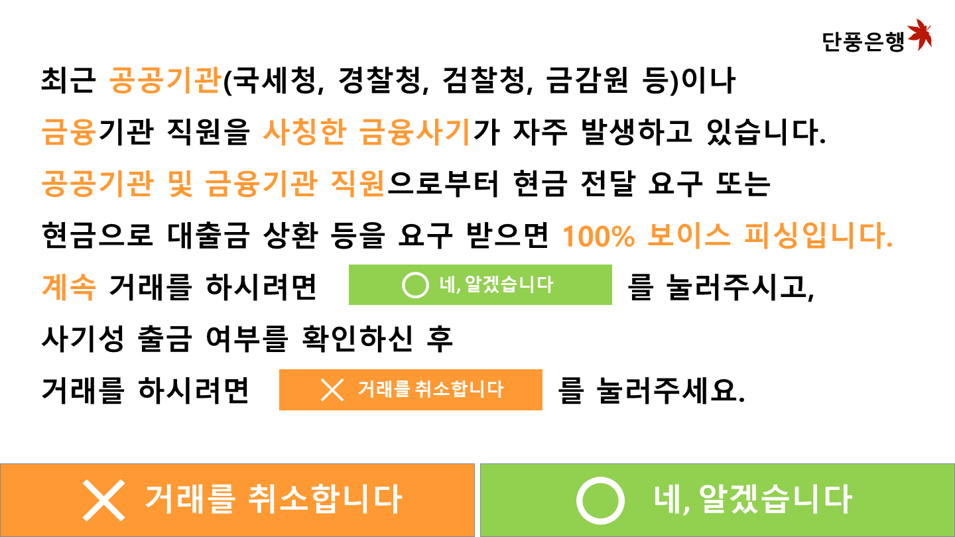
사용자 화면 – 입 · 출금 → 입금

Slide 27
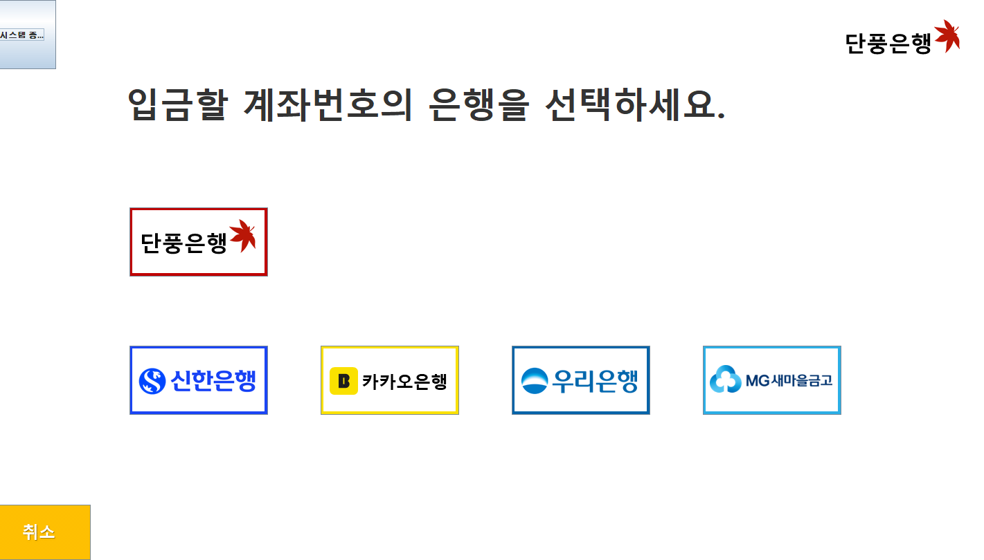
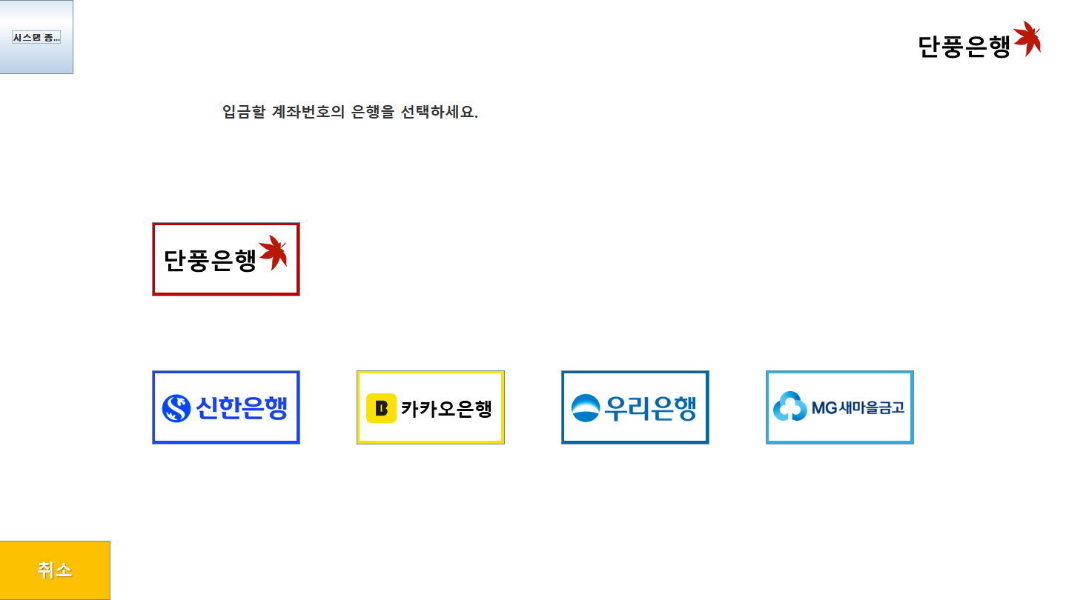
사용자 화면 – 입 · 출금 → 입금

Slide 28
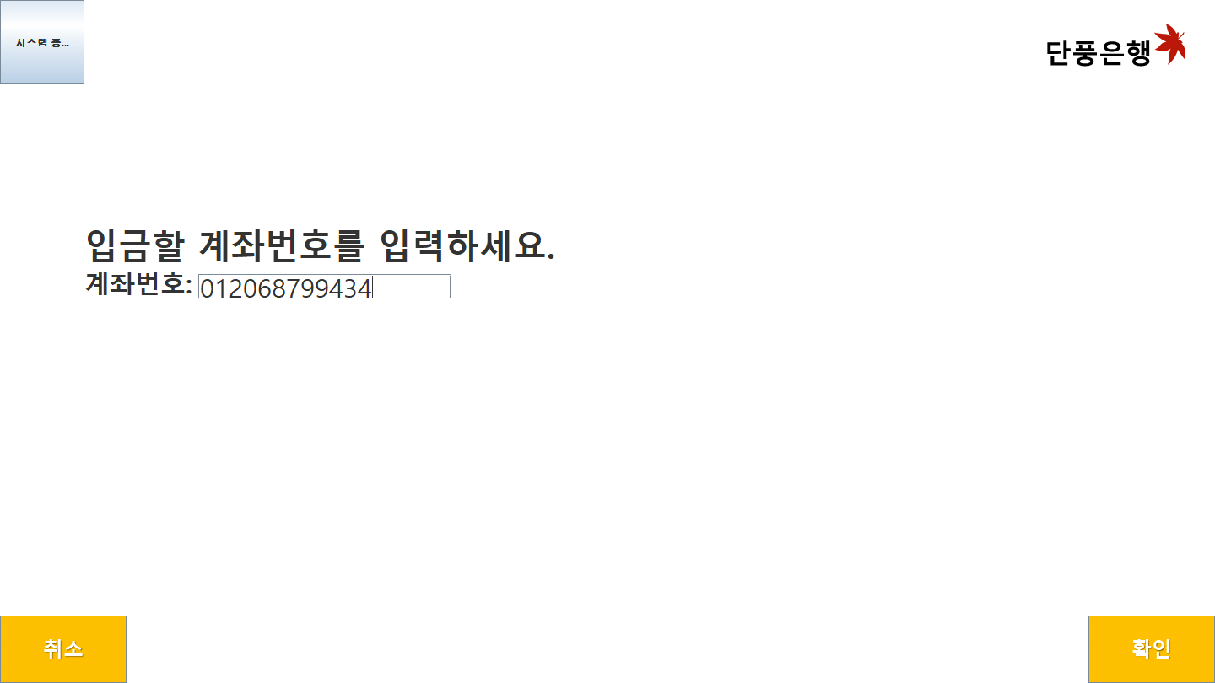
사용자 화면 – 입 · 출금 → 입금

Slide 29
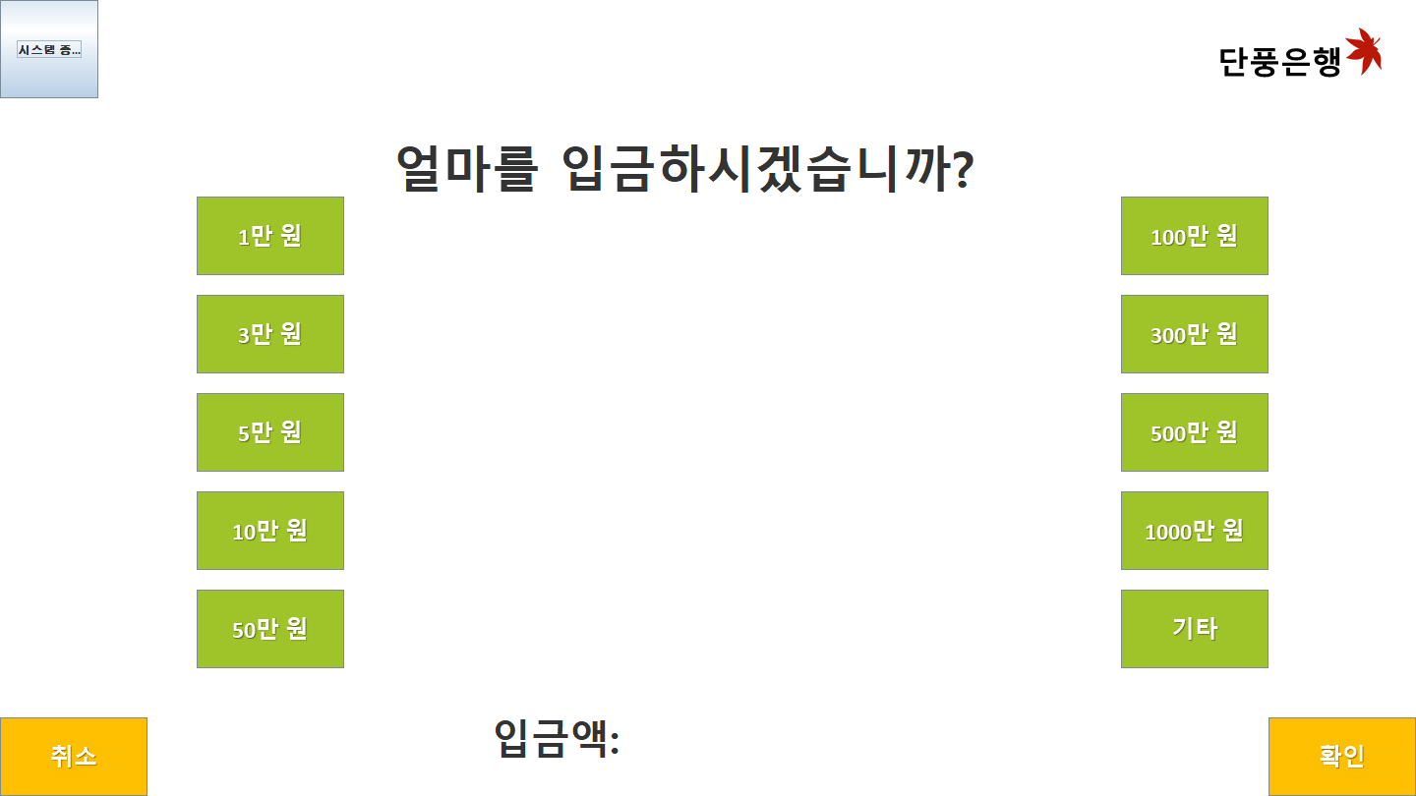
사용자 화면 – 입 · 출금 → 입금

Slide 30
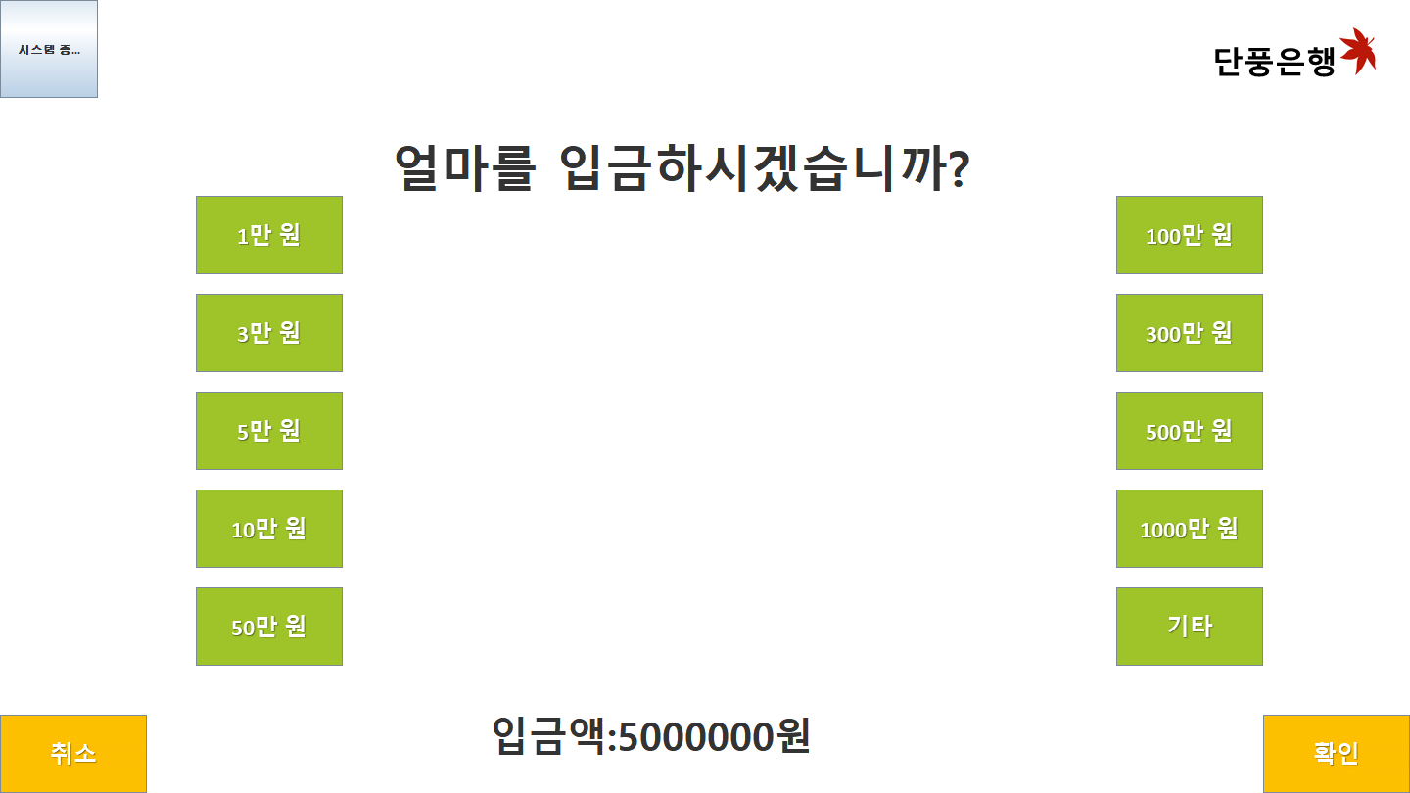
사용자 화면 – 입 · 출금 → 입금

Slide 31
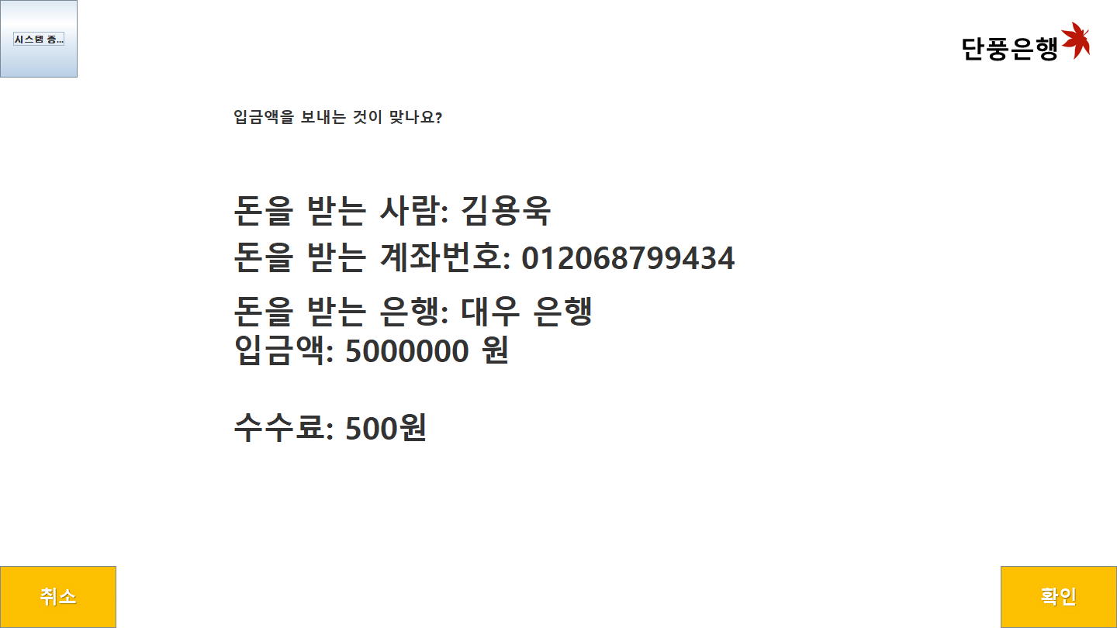
사용자 화면 – 입 · 출금 → 입금

Slide 32
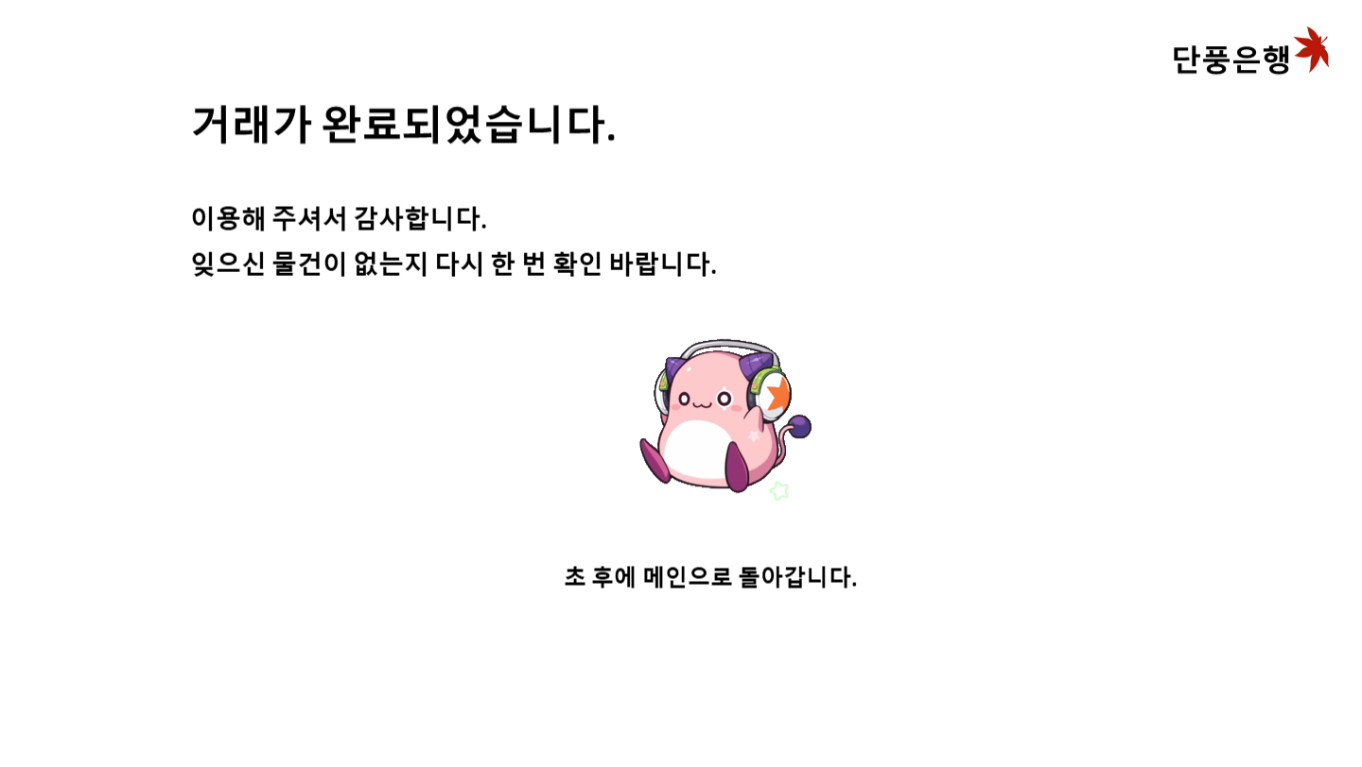
사용자 화면 – 입 · 출금 → 입금

Slide 33
사용자 화면 – 입 · 출금

Slide 34
사용자 화면 – 입 · 출금 → 출금

Slide 35
사용자 화면 – 입 · 출금 → 출금

Slide 36
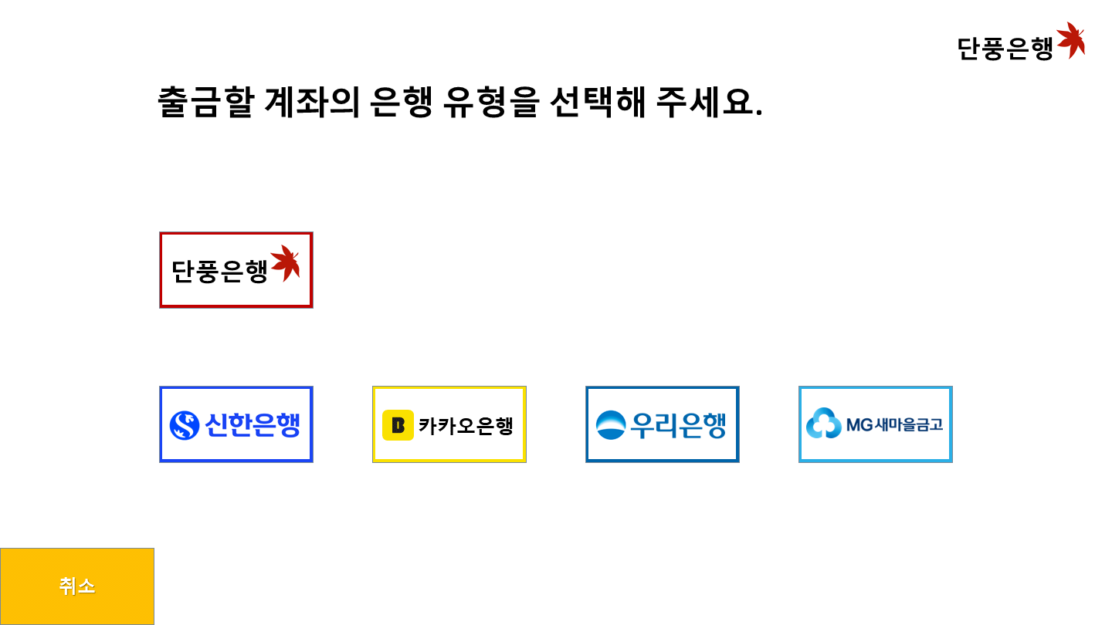
사용자 화면 – 입 · 출금 → 출금

Slide 37
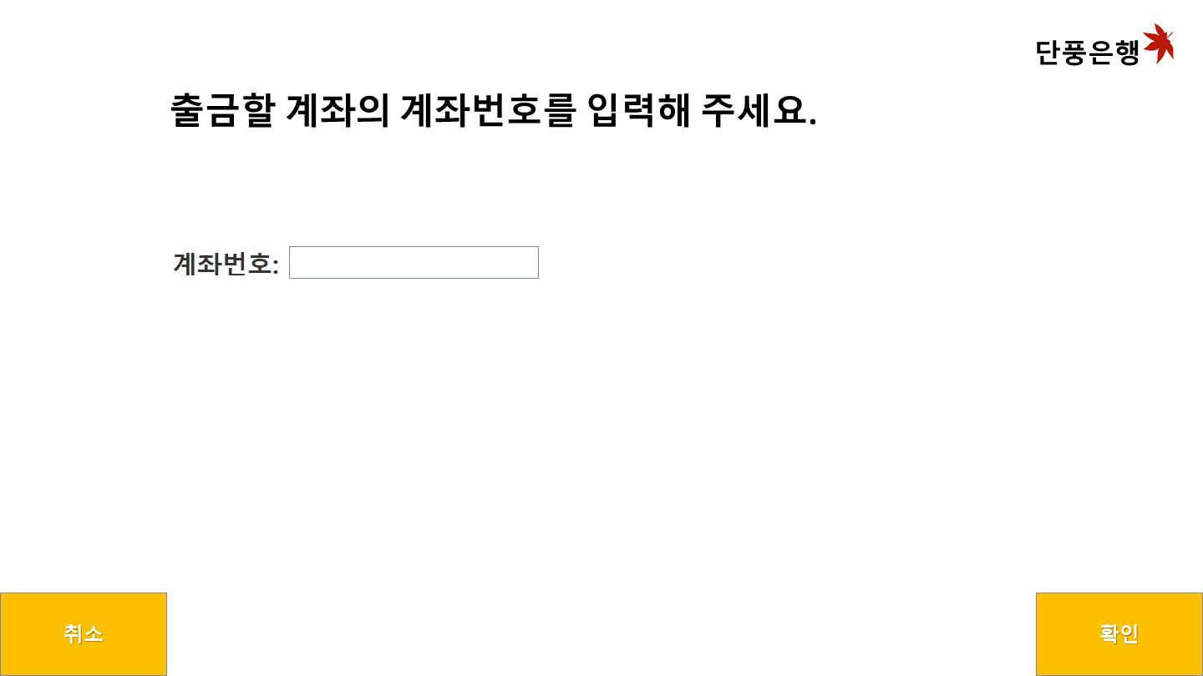
사용자 화면 – 입 · 출금 → 출금

Slide 38
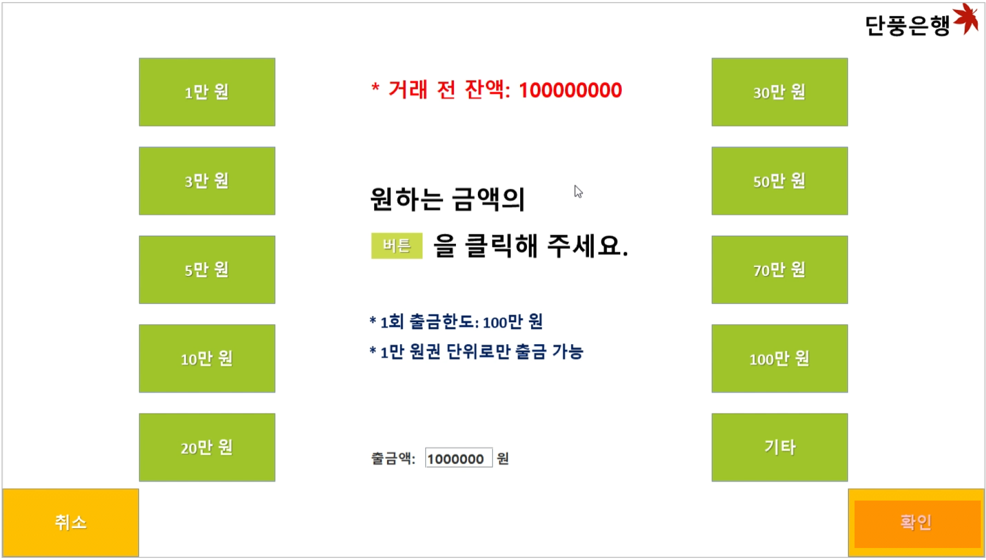
사용자 화면 – 입 · 출금 → 출금
*계좌주는 라이언

Slide 39
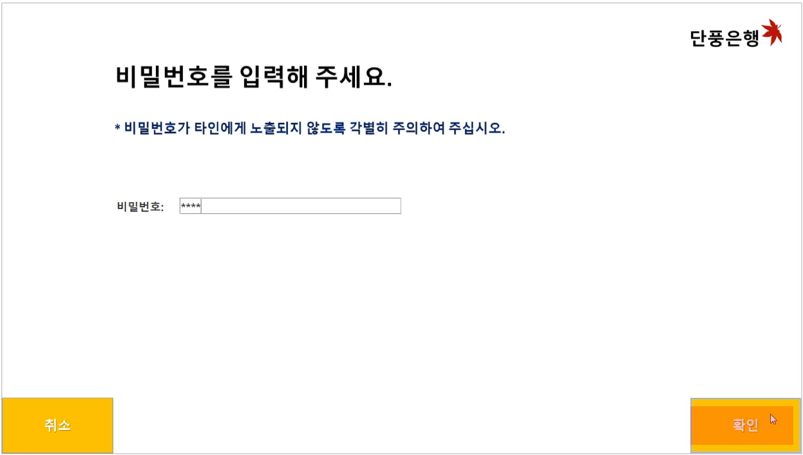
사용자 화면 – 입 · 출금 → 출금

Slide 40
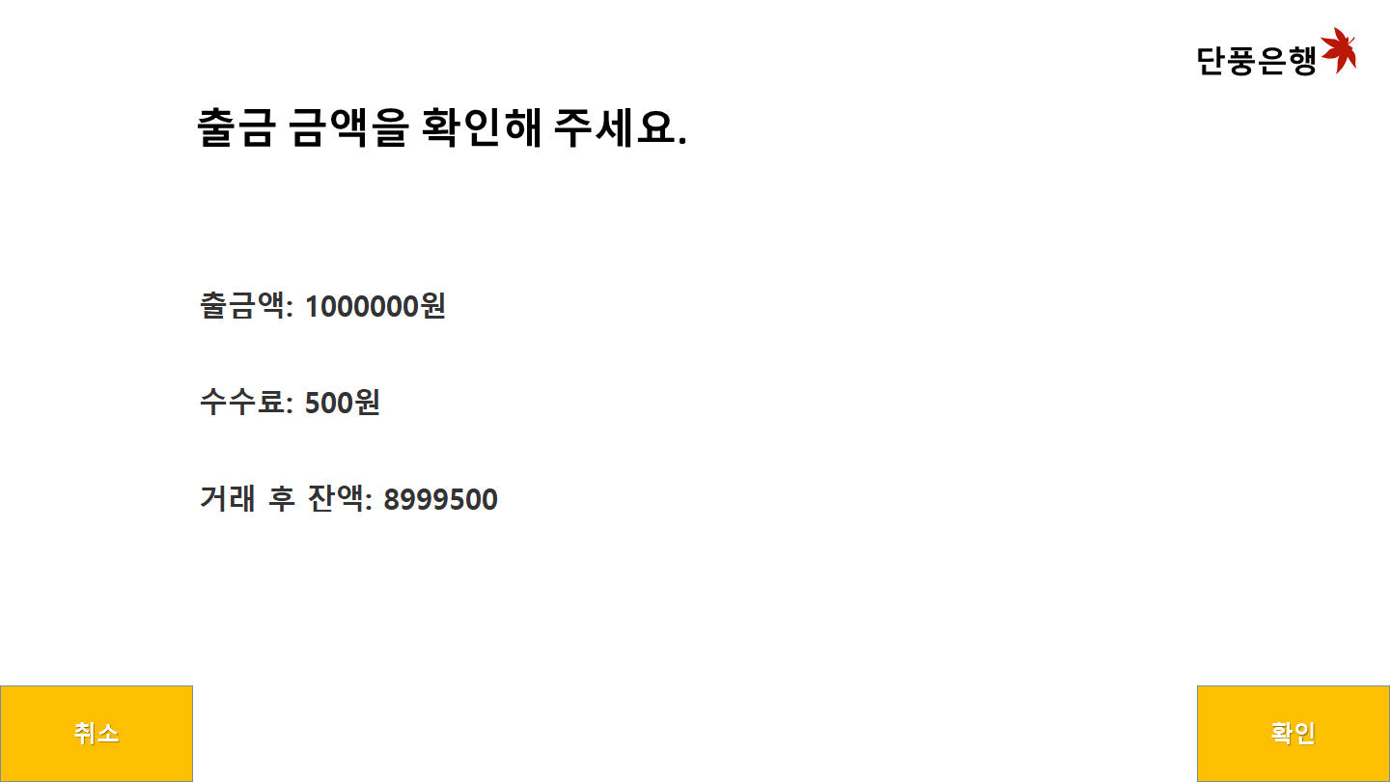
사용자 화면 – 입 · 출금 → 출금

Slide 41
사용자 화면 – 입 · 출금 → 출금

Slide 42
사용자 화면 – 계좌이체

Slide 43
사용자 화면 – 계좌이체

Slide 44
사용자 화면 – 계좌이체

Slide 45
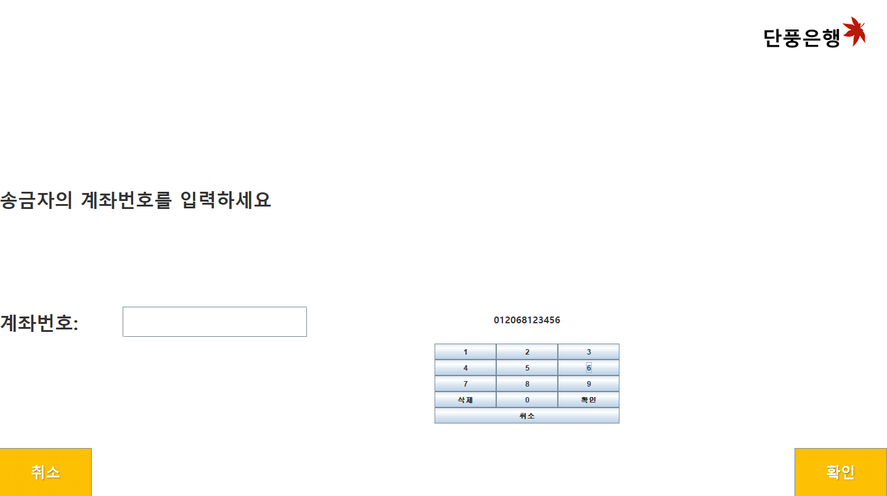
사용자 화면 – 계좌이체

Slide 46
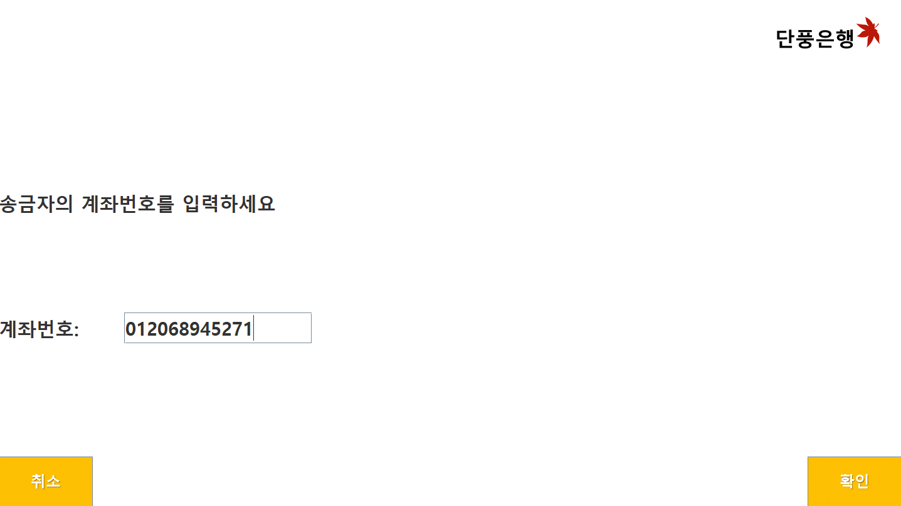
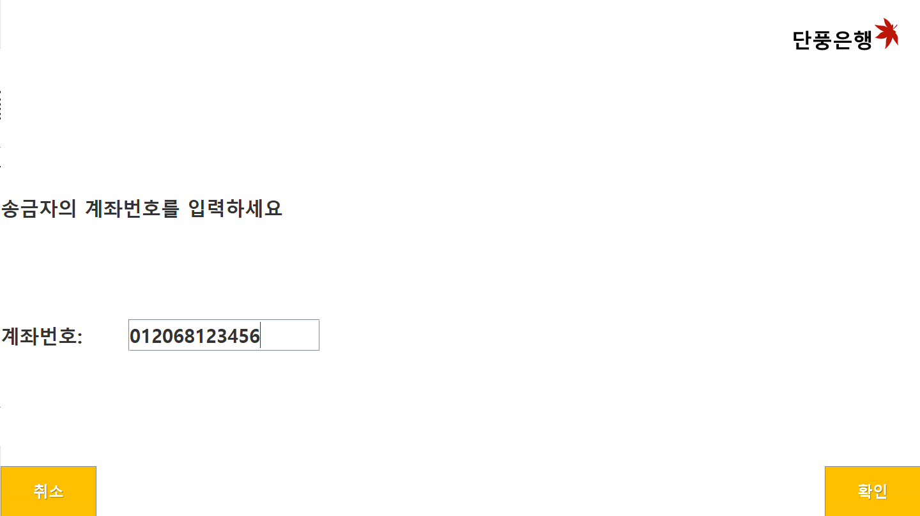
사용자 화면 – 계좌이체

Slide 47
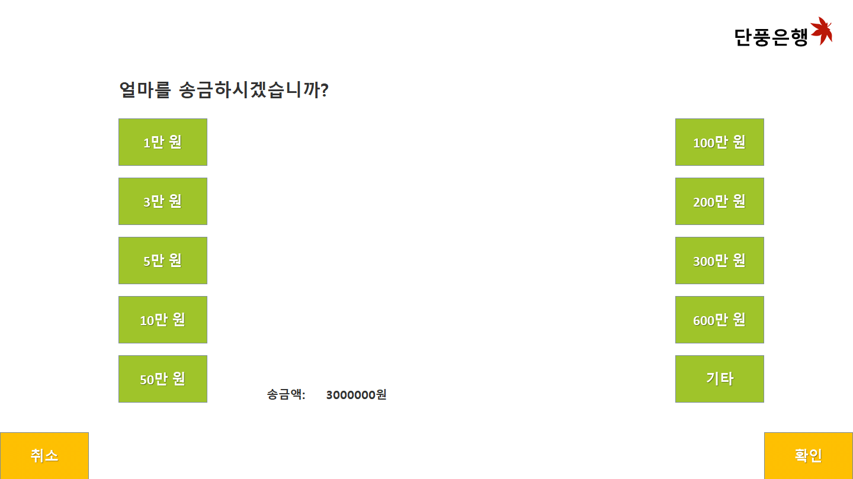
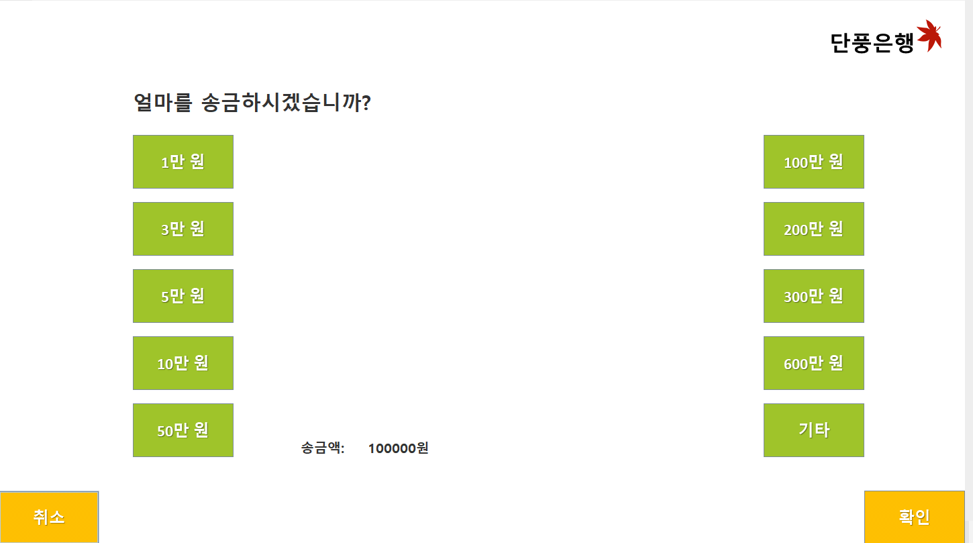
사용자 화면 – 계좌이체

Slide 48
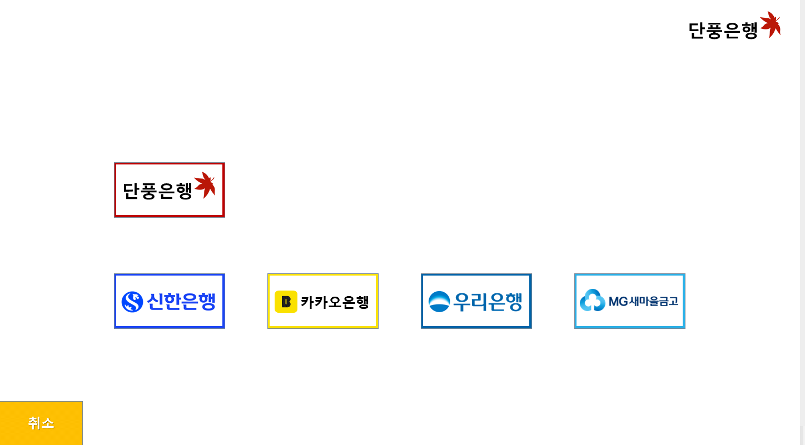
사용자 화면 – 계좌이체

Slide 49
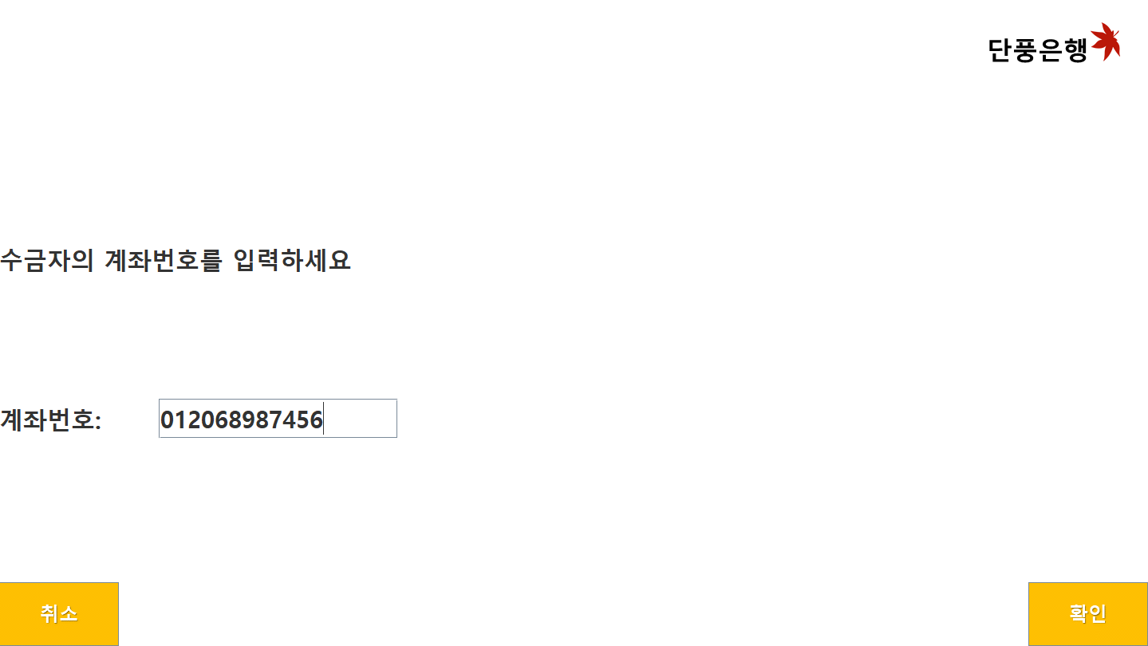
사용자 화면 – 계좌이체

Slide 50
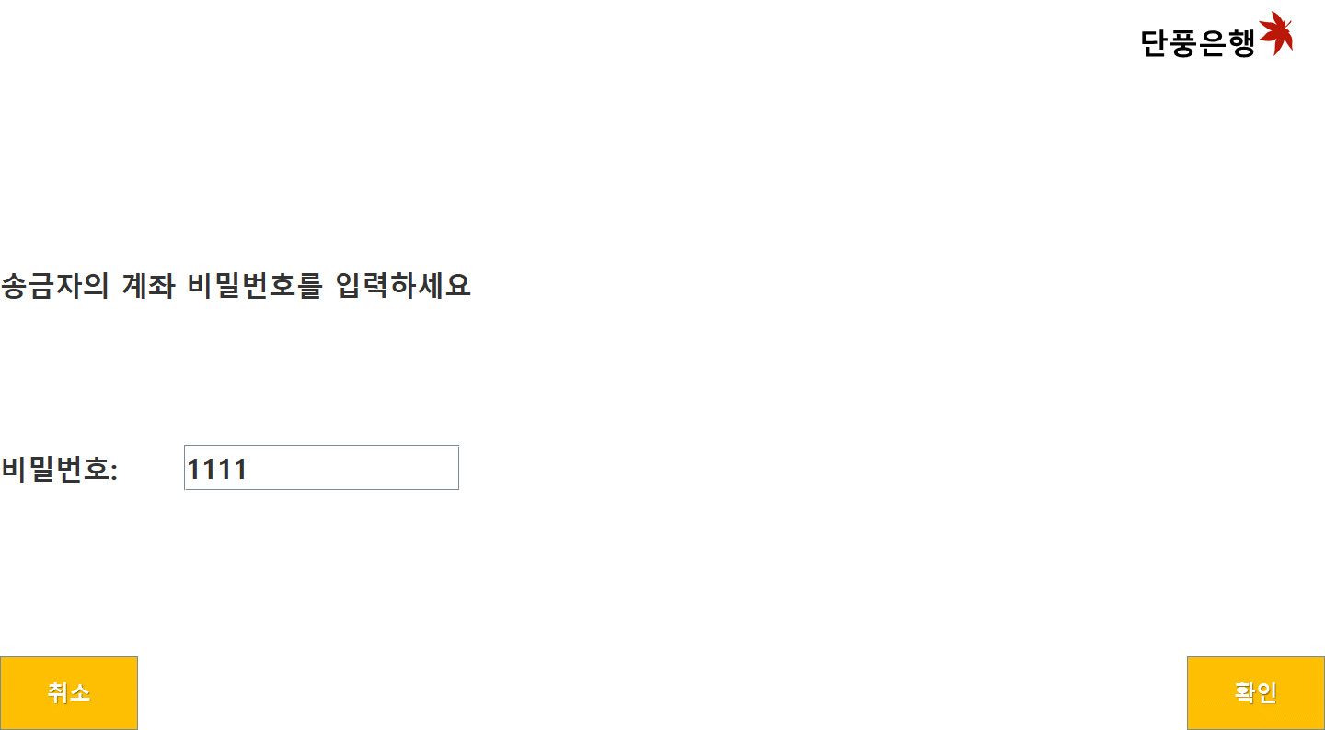
사용자 화면 – 계좌이체

Slide 51
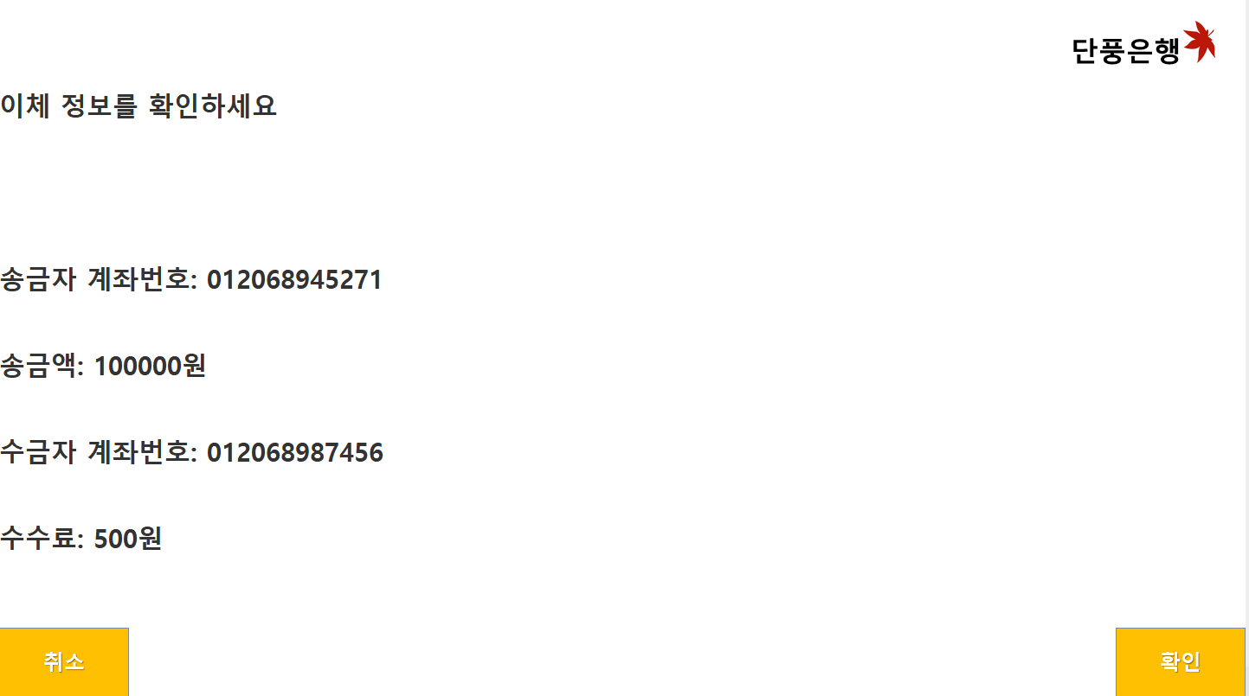
사용자 화면 – 계좌이체

Slide 52
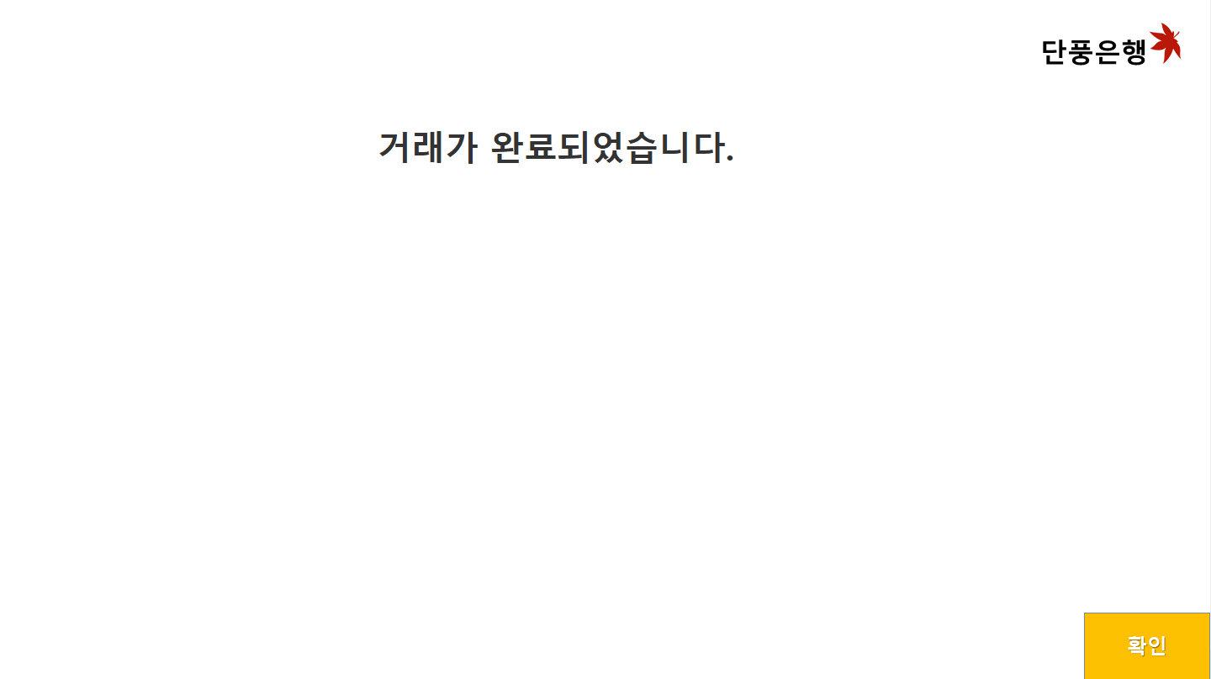
사용자 화면 – 계좌이체

Slide 53
사용자 화면 – 신용대출

Slide 54
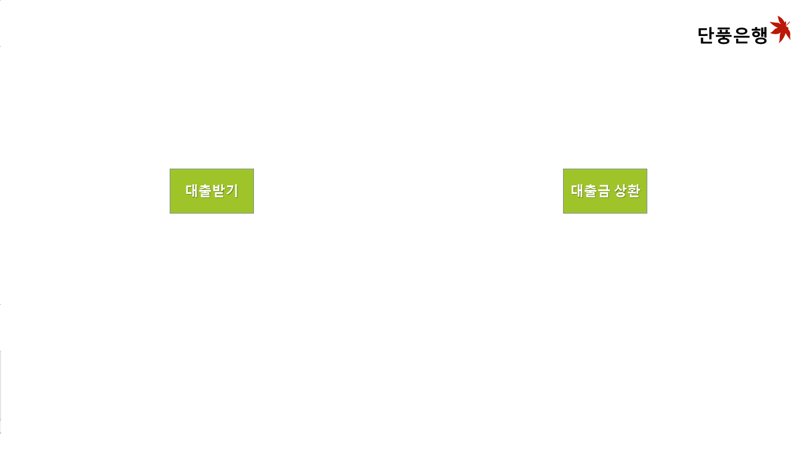
사용자 화면 – 신용대출 – 대출받기

Slide 55
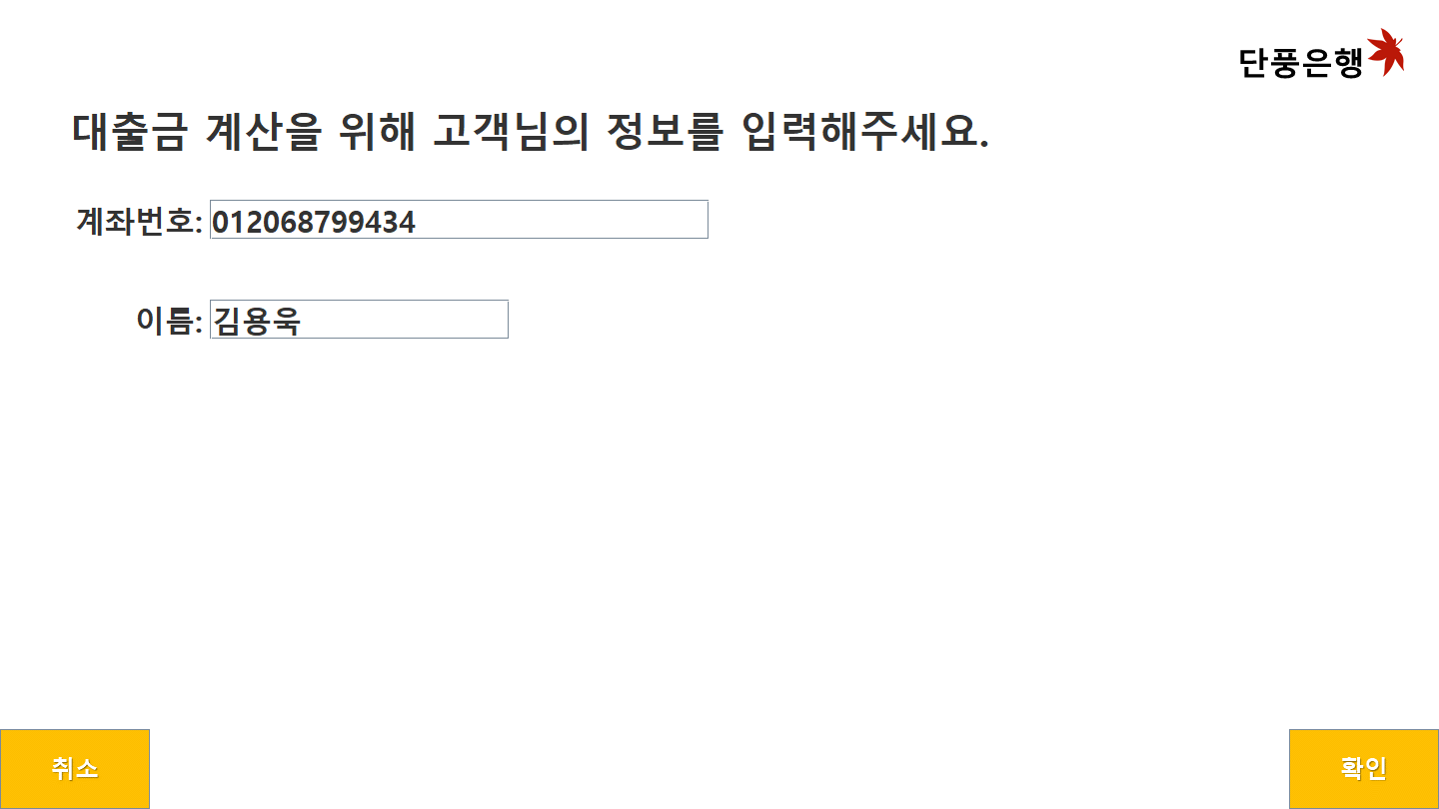
사용자 화면 – 신용대출 – 대출받기

Slide 56
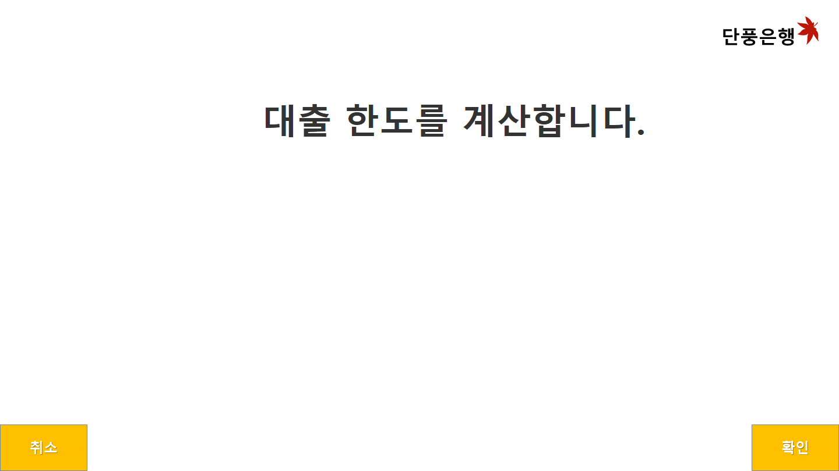
사용자 화면 – 신용대출 – 대출받기

Slide 57

사용자 화면 – 신용대출 – 대출받기

Slide 58

사용자 화면 – 신용대출 – 대출받기

Slide 59

사용자 화면 – 신용대출 – 대출받기

Slide 60

사용자 화면 – 신용대출 – 대출받기

Slide 61

사용자 화면 – 신용대출 – 대출받기

Slide 62
사용자 화면 – 신용대출

Slide 63
사용자 화면 – 신용대출 – 대출금 상환

Slide 64

사용자 화면 – 신용대출 – 대출금 상환

Slide 65

사용자 화면 – 신용대출 – 대출금 상환

Slide 66

사용자 화면 – 신용대출 – 대출금 상환

Slide 67

사용자 화면 – 신용대출 – 대출금 상환

Slide 68

사용자 화면 – 신용대출 – 대출금 상환

Slide 69

사용자 화면 – 신용대출 – 대출금 상환

Slide 70
사용자 화면 – 상품 추천

Slide 71

사용자 화면 – 상품 추천
추천드릴 예금을 선별 중 입니다.
취소
추천 예금 목록
~~~
~~~~
~~~~~
~~~~~~
취소
확인

Slide 72

사용자 화면 – 상품 추천

Slide 73

사용자 화면 – 상품 추천

Slide 74

사용자 화면 – 상품 추천

Slide 75

사용자 화면 – 상품 추천

Slide 76


사용자 화면 – 상품 추천

Slide 77
사용자 화면 – 우대고객 여부 확인

Slide 78

사용자 화면 – 우대고객 여부 확인

Slide 79

사용자 화면 – 우대고객 여부 확인

Slide 80
사용자 화면 – 우대고객 혜택

Slide 81

사용자 화면 – 우대고객 혜택

Slide 82
사용자 화면

Slide 83

관리자 화면

Slide 84
관리자 화면 – 고객 확인

Slide 85

관리자 화면 – 고객 확인

Slide 86
관리자 화면 – 고객 정보 수정

Slide 87

관리자 화면 – 고객 정보 수정

Slide 88
관리자 화면 – 고객 정보 수정

Slide 89
관리자 화면 – 고객 추가

Slide 90

관리자 화면 – 고객 추가

Slide 91

관리자 화면 – 고객 추가

Slide 92

관리자 화면 – 고객 추가

Slide 93
관리자 화면 – 보유 현금 현황

Slide 94

관리자 화면 – 보유 현금 현황

Slide 95
관리자 화면 – 현금 흐름

Slide 96

관리자 화면 – 현금 흐름 확인

Slide 97

관리자 화면 – 현금 흐름 확인

Slide 98

관리자 화면 – 현금 흐름 확인

Slide 99


04 Q&A
?
!

Slide 100

Thank you

